Slide 1

Erasmus+ Job Shadowing
Szolnok, Hungary
Kassai Úti Magyar–Angol Két Tanítási Nyelvű Általános Iskola
Διαπιστευμένη Εθνική Κοινοπραξία Erasmus+
2025-1-EL01-KA121-SCH-00344561

Slide 2

ΕΞΩΣΤΡΕΦΕΙΑ ΣΧΟΛΙΚΩΝ ΜΟΝΑΔΩΝ ΚΑΙ ΑΝΑΠΤΥΞΗ ΟΛΙΣΤΙΚΗΣ ΣΧΟΛΙΚΗΣ ΚΟΥΛΤΟΥΡΑΣ
ΣΤΟ ΠΛΑΙΣΙΟ ΤΩΝ ΠΡΟΓΡΑΜΜΑΤΩΝ ERASMUS+
ΔΙΕΥΘΥΝΣΗ ΔΕΥΤΕΡΟΒΑΘΜΙΑΣ ΕΚΠΑΙΔΕΥΣΗΣ ΠΕΙΡΑΙΑ
Γραφείο Ευρωπαϊκών & Διεθνών Προγραμμάτων (2023)
Χάραξη & Υλοποίηση της Στρατηγικής Διεθνοποίησης ΔΔΕ Πειραιά
Διαπιστευμένη Εθνική Κοινοπραξία ERASMUS+
2025-1-EL01-KA121-SCH-00344561
Νόμιμος Εκπρόσωπος & Συντονιστής:
Δρ Διονύσιος Αναστασόπουλος, Διευθυντής ΔΔΕ Πειραιά
Ομάδα Διαχείρισης έργου:
Δρ Μαρία Καρυωτάκη, Σύμβουλος Εκπαίδευσης κλ. ΠΕ80
Δρ Ελένη Τσουραπά, Εκπαιδευτικός κλ. ΠΕ02
Αικατερίνη Χριστοδούλου, Εκπαιδευτικός κλ. ΠΕ06

Slide 3
ΔΙΑΠΙΣΤΕΥΜΕΝΗ ΕΘΝΙΚΗ ΚΟΙΝΟΠΡΑΞΙΑ ERASMUS+ 2025-1-EL01-KA121-SCH-00344561
ΣΥΝΘΕΣΗ ΚΟΙΝΟΠΡΑΞΙΑΣ
39 Σχολικές μονάδες/Μέλη Κοινοπραξίας (2025-2026)
Γεωγραφική κατανομή
Κέντρο Πειραιά: 14 σχολεία (εκ των οποίων 2 ιδιωτικά)
Ευρύτερη περιοχή Πειραιά αρμοδιότητας ΔΔΕ Πειραιά (14 Σχολεία):
Δραπετσώνα, Κερατσίνι, Κορυδαλλός, Νίκαια, Πέραμα
Νησιά και ηπειρωτικός χώρος εκτός Πειραιά (11 Σχολεία):
Σχολεία Αίγινας, Γαλατά, Σαλαμίνας, Σπετσών και Ύδρας
Τύποι Σχολικών Μονάδων: 19 Γυμνάσια
13 ΓΕ.Λ
3 ΕΠΑ.Λ
2 ΕΕΕΕΚ
1 ΕΝΕΓΥΛ
1 Μουσικό Σχολείο

Slide 4
ΔΙΑΠΙΣΤΕΥΜΕΝΗ ΕΘΝΙΚΗ ΚΟΙΝΟΠΡΑΞΙΑ ERASMUS+ 2025-1-EL01-KA121-SCH-00344561
ΣΤΟΧΟΙ
•
1) Ενίσχυση των ψηφιακών δεξιοτήτων των εκπαιδευτικών
2) Εφαρμογή καινοτόμων και δημιουργικών διδακτικών πρακτικών και δράσεων για την ανάδειξη της πολιτιστικής ποικιλομορφίας με σκοπό την προώθηση της ταυτότητας του Ευρωπαίου και του Παγκόσμιου Πολίτη
3) Προώθηση της αρχής της αειφορίας και του μοντέλου κυκλικής οικονομίας
4) Ανάληψη καινοτόμων δράσεων για την ανάδειξη της σημασίας των δημοκρατικών θεσμών & των δημοκρατικών αξιών

Slide 5
ΔΙΑΠΙΣΤΕΥΜΕΝΗ ΕΘΝΙΚΗ ΚΟΙΝΟΠΡΑΞΙΑ ERASMUS+ 2025-1-EL01-KA121-SCH-00344561
Η σύμπραξη προβλέπει τη συμμετοχή και τη συγχρηματοδοτούμενη μετακίνηση ανά σχολική μονάδα/μέλος της Κοινοπραξίας ενός/μίας μόνιμου/ης εκπαιδευτικού, οργανικά ανήκοντος/ουσας στη σχολική μονάδα προκειμένου να παρακολουθήσει δομημένα σεμινάρια (20) ή συναδέλφους εν ώρα εργασίας σε ευρωπαϊκά σχολεία (job shadowing) (21)

Slide 6
ΔΙΑΠΙΣΤΕΥΜΕΝΗ ΕΘΝΙΚΗ ΚΟΙΝΟΠΡΑΞΙΑ ERASMUS+ 2025-1-EL01-KA121-SCH-00344561
ΑΝΑΜΕΝΟΜΕΝΑ ΑΠΟΤΕΛΕΣΜΑΤΑ
Εξοικείωση με καινοτόμες διδακτικές πρακτικές & δράσεις
Βελτίωση ψηφιακών δεξιοτήτων
Σχεδιασμός διδακτικών προσεγγίσεων για την καλλιέργεια ανθρωπιστικών & κοινωνικών αξιών & των δεξιοτήτων του 21ου αιώνα/ήπιων δεξιοτήτων των μαθητών/-τριών
Ανάπτυξη δεξιοτήτων του 21ου αιώνα των εκπαιδευτικών
Σύγκριση εκπαιδευτικών συστημάτων
Καλλιέργεια κουλτούρας συνεργασίας & μάθησης μέσα στο σχολείο
Δικτύωση των σχολείων
Ενσωμάτωση προτεραιοτήτων της ΕΕ για την εκπαίδευση

Slide 7
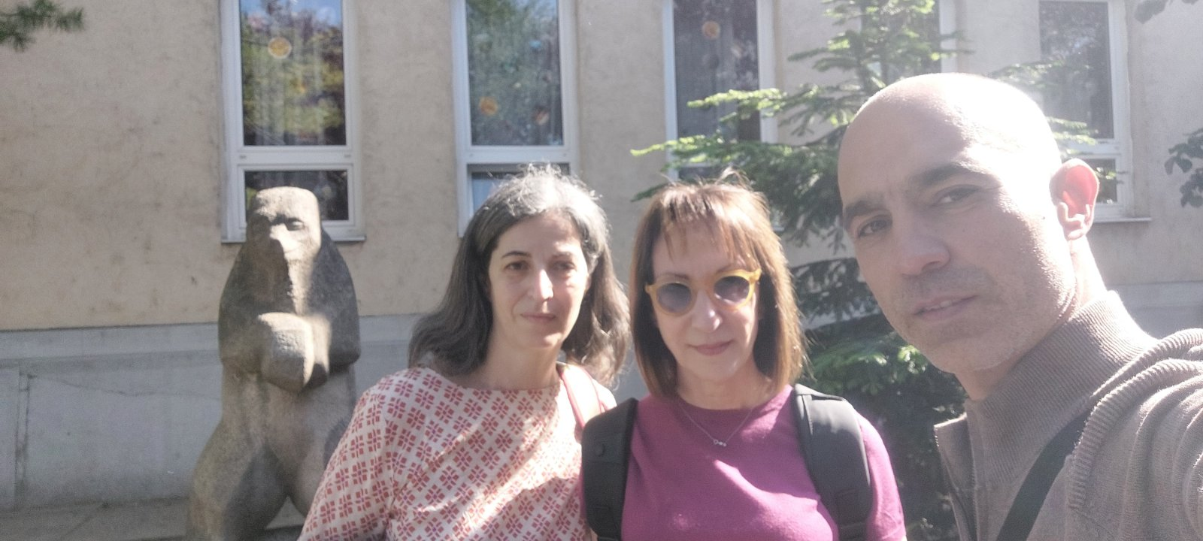
Η ομάδα κινητικότητας
Νάσια Σκιά
Καθηγήτρια Αγγλικών
5ο ΓΕΛ Νίκαιας
Γιάννης Τζώρτζης
Υποδιευθυντής
ΕΝΕΕΓΥΛ Δραπετσώνας
Σταυρούλα Γιδά
Φιλόλογος
ΓΕΛ Σπετσών

Slide 8
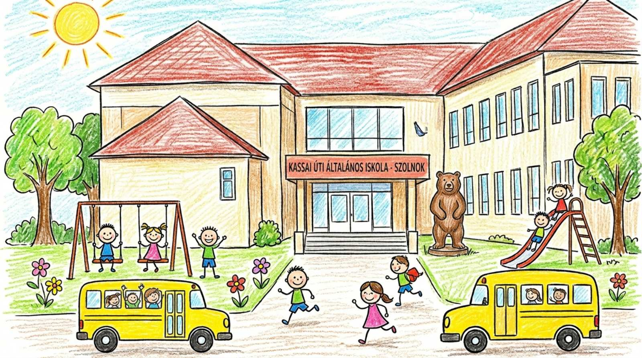
ΤΟ ΣΧΟΛΕΙΟ ΥΠΟΔΟΧΗΣ
Kassai Úti Magyar–Angol Két Tanítási Nyelvű Általános Iskola
Szolnok, Hungary
Δίγλωσσο σχολείο
Διδασκαλία στα Αγγλικά & Ουγγρικά
Ευρωπαϊκός προσανατολισμός
Ψηφιακά εργαλεία
Διαθεματικές δράσεις

Slide 9
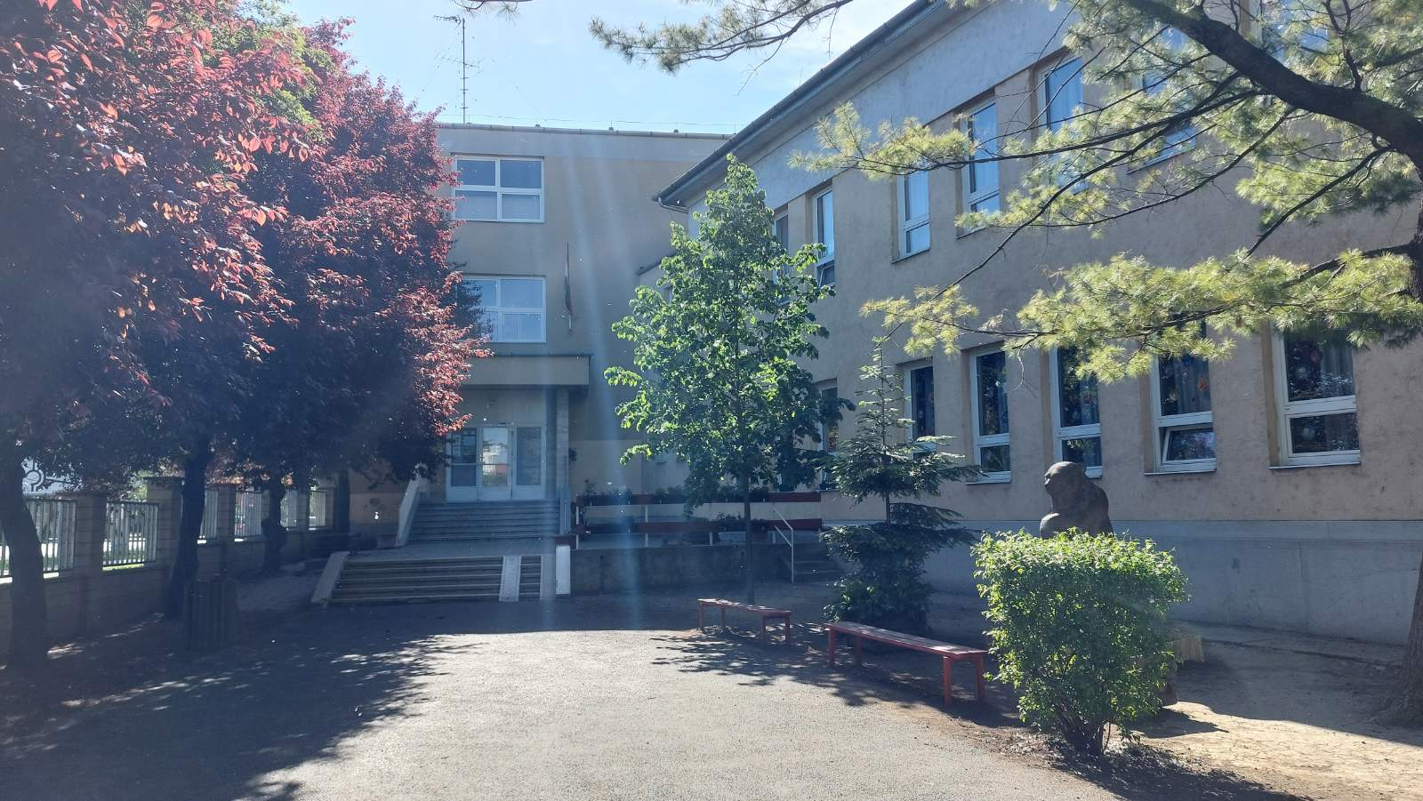
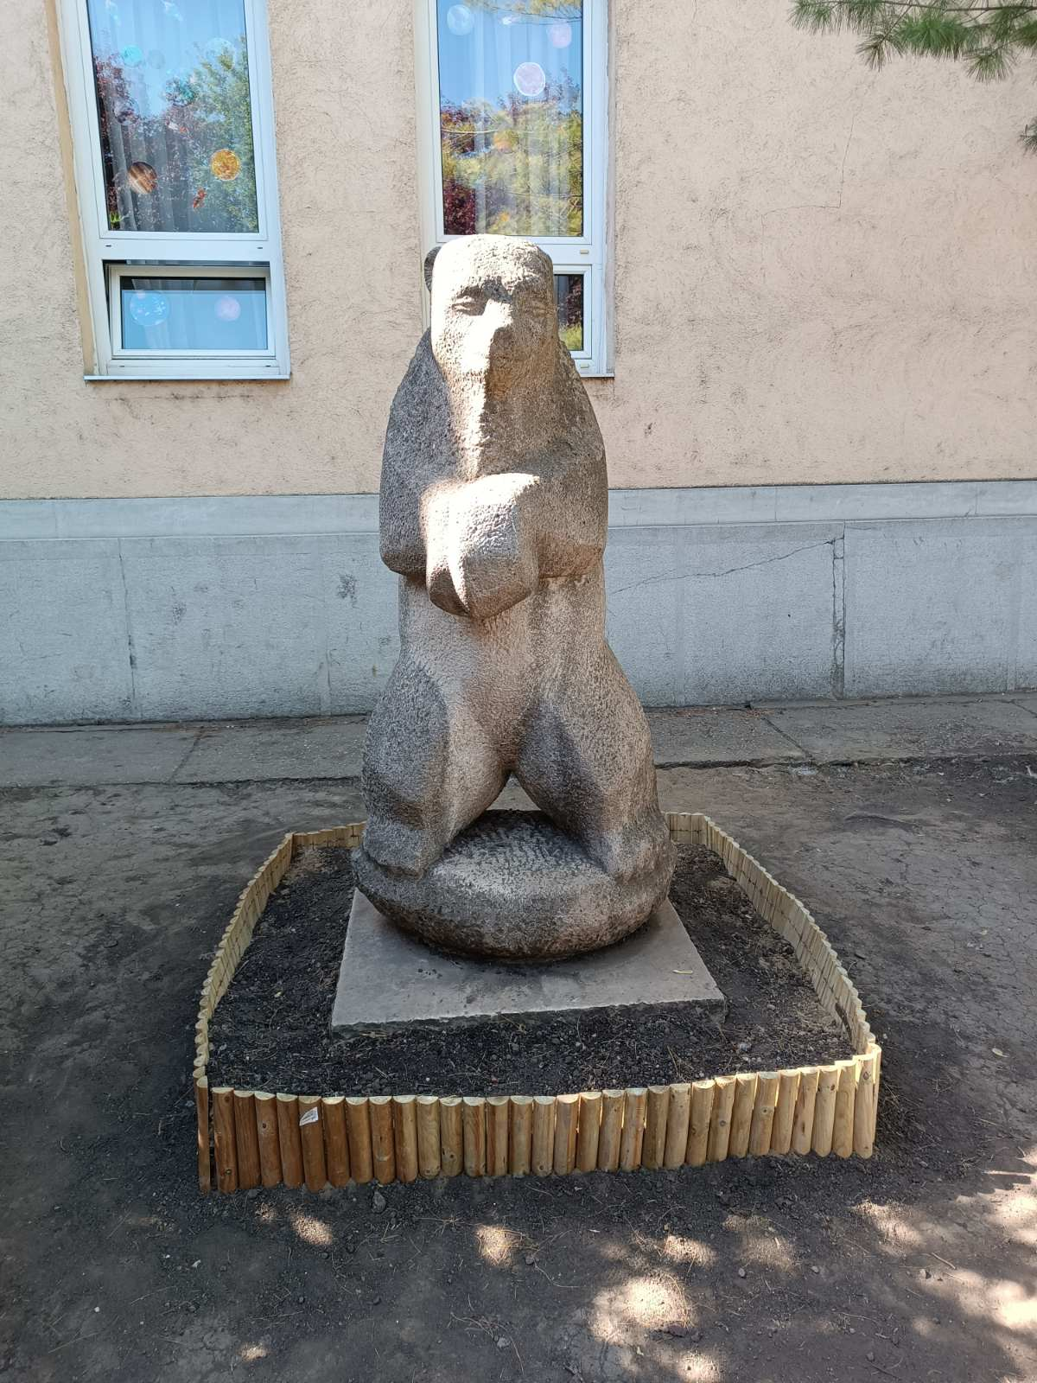
Kassai Úti Magyar–Angol Két Tanítási Nyelvű Általános Iskola
Szolnok, Hungary

Slide 10
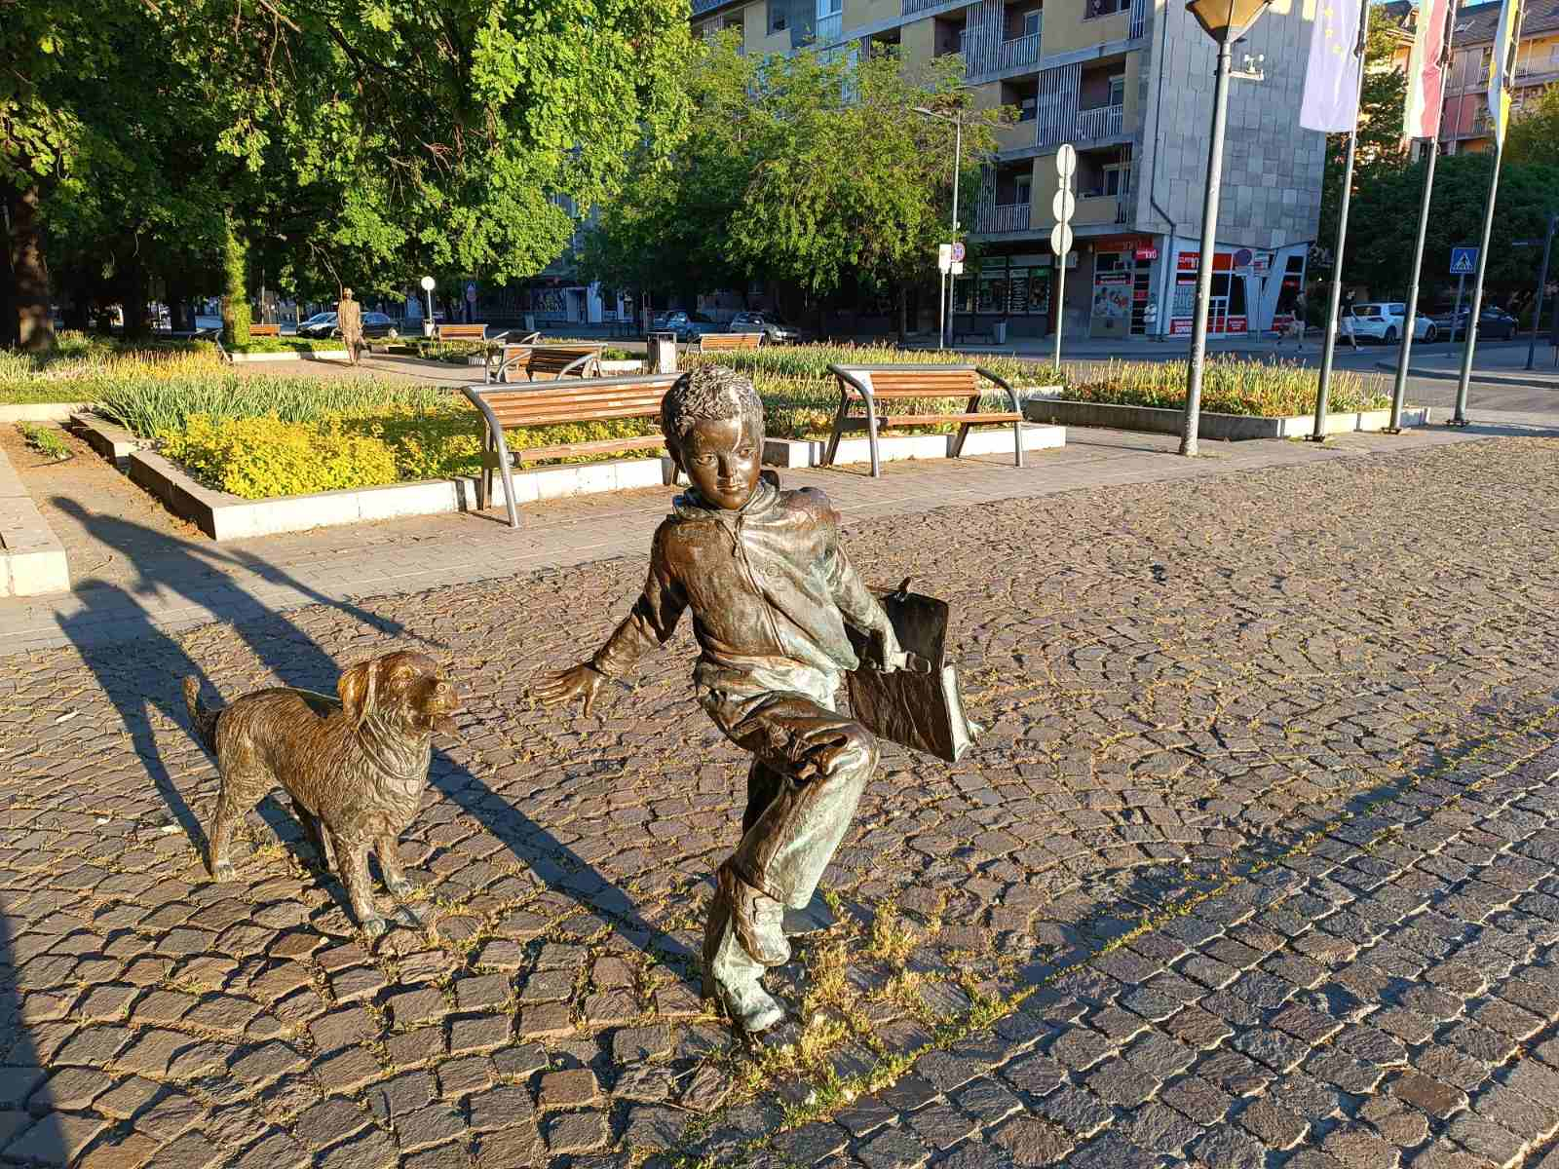
Ημέρα 1η
Υποδοχή – Παρουσιάσεις
Γνωριμία με τη σχολική κοινότητα
Παρουσίαση σχολείων
Παρακολούθηση μαθημάτων Αγγλικών
Διαδραστικές δραστηριότητες συνεργασίας

Slide 11
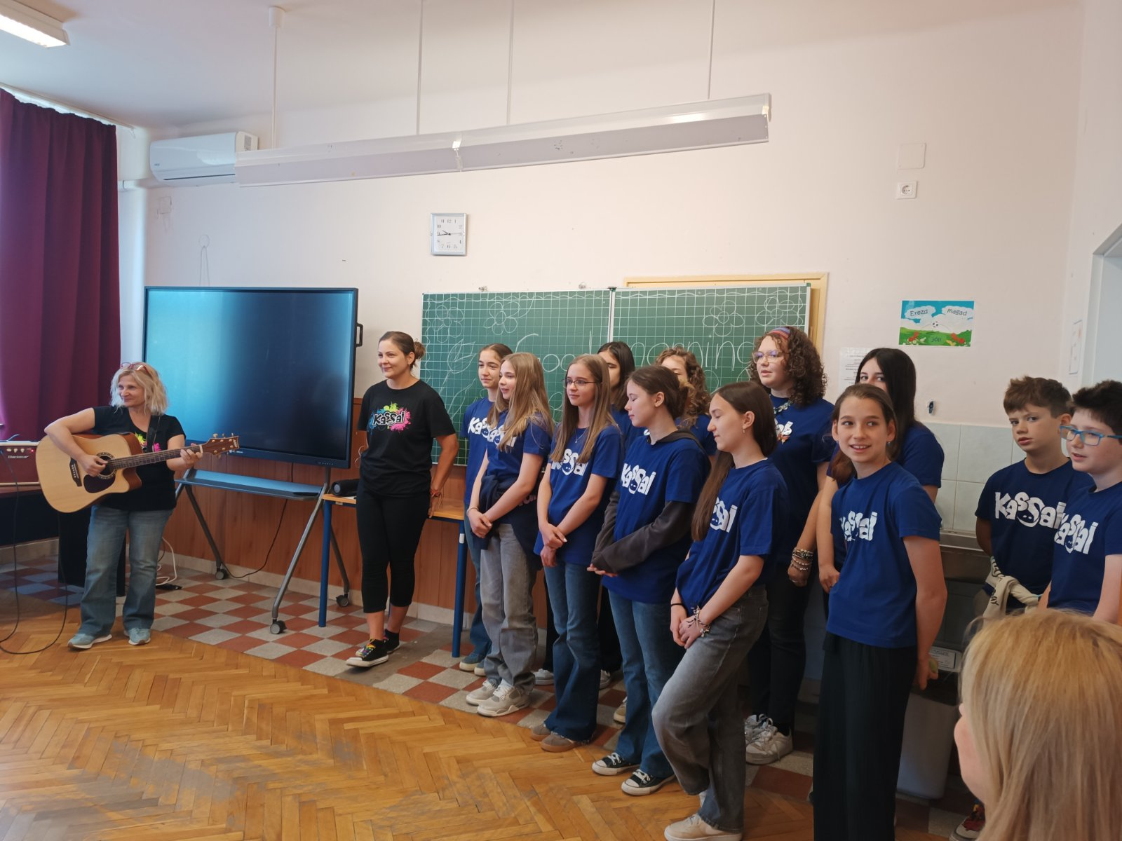
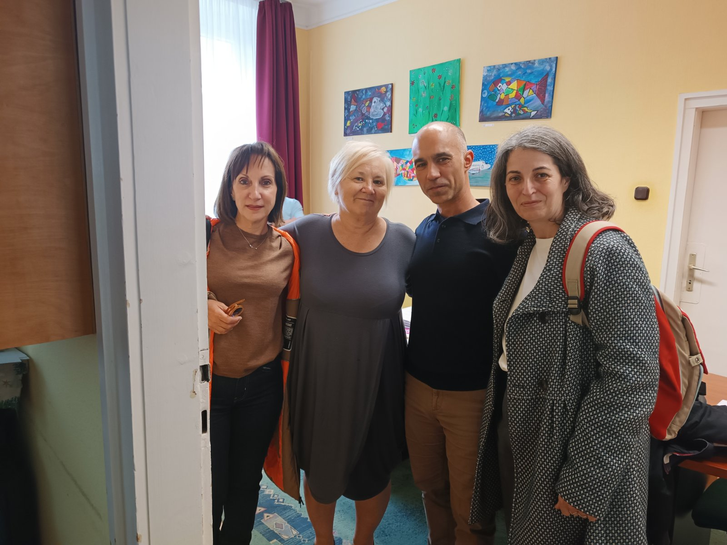
Πρώτη γνωριμία με το σχολείο και το μαθησιακό περιβάλλον
Η πρώτη ημέρα ξεκίνησε με θερμή υποδοχή από τη διευθύντρια και τους εκπαιδευτικούς του σχολείου υποδοχής. Ανταλλάξαμε συμβολικά δώρα και παρουσιάσαμε τόσο την κοινοπραξία Erasmus+ όσο και τις σχολικές μας μονάδες, δημιουργώντας από την αρχή ένα ιδιαίτερα θετικό κλίμα συνεργασίας και εξωστρέφειας.

Slide 12
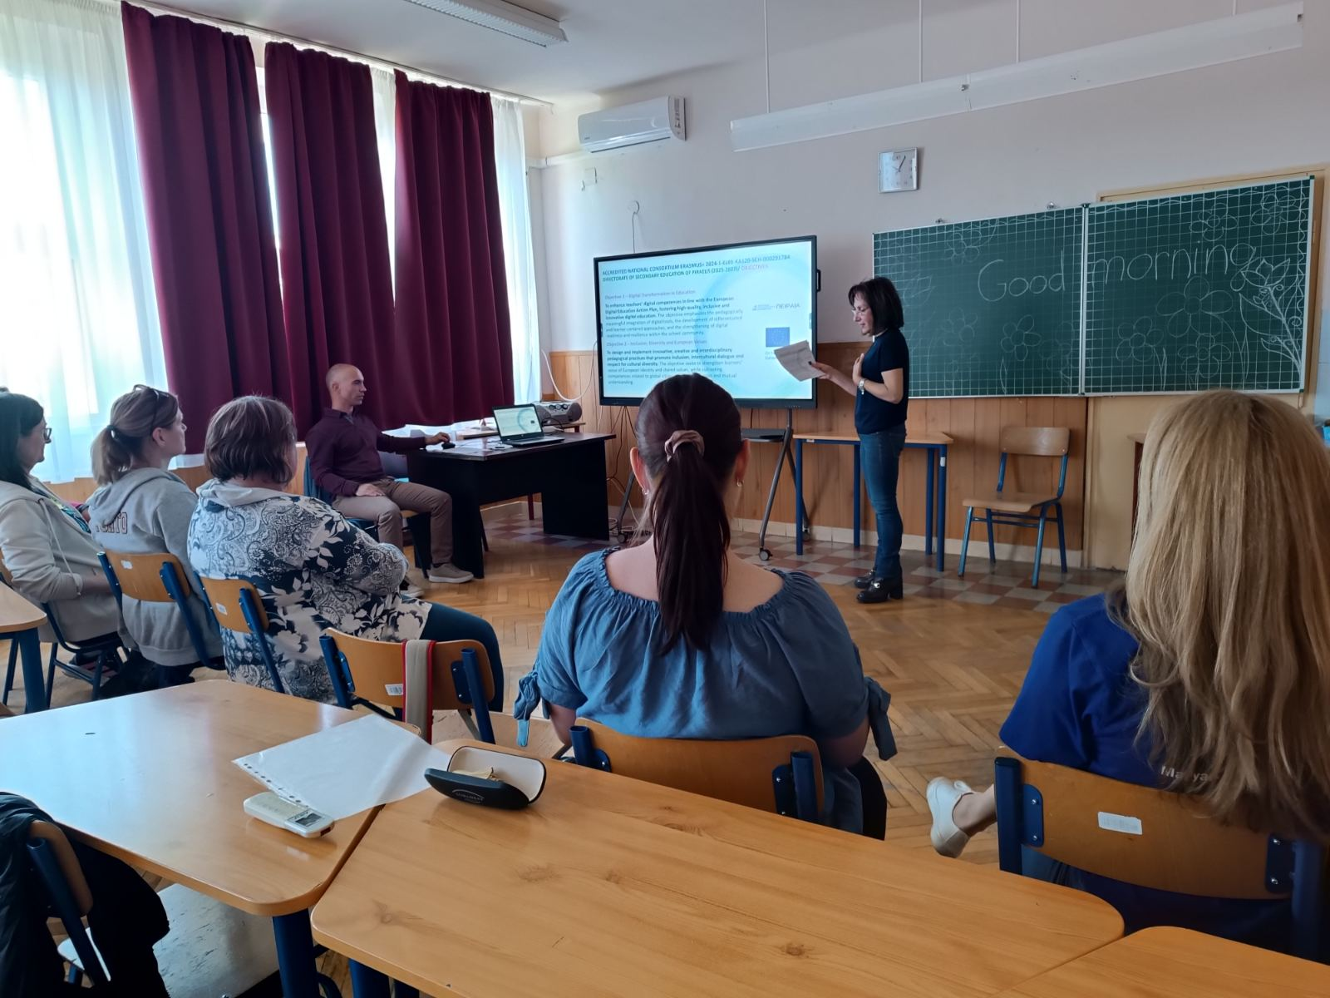
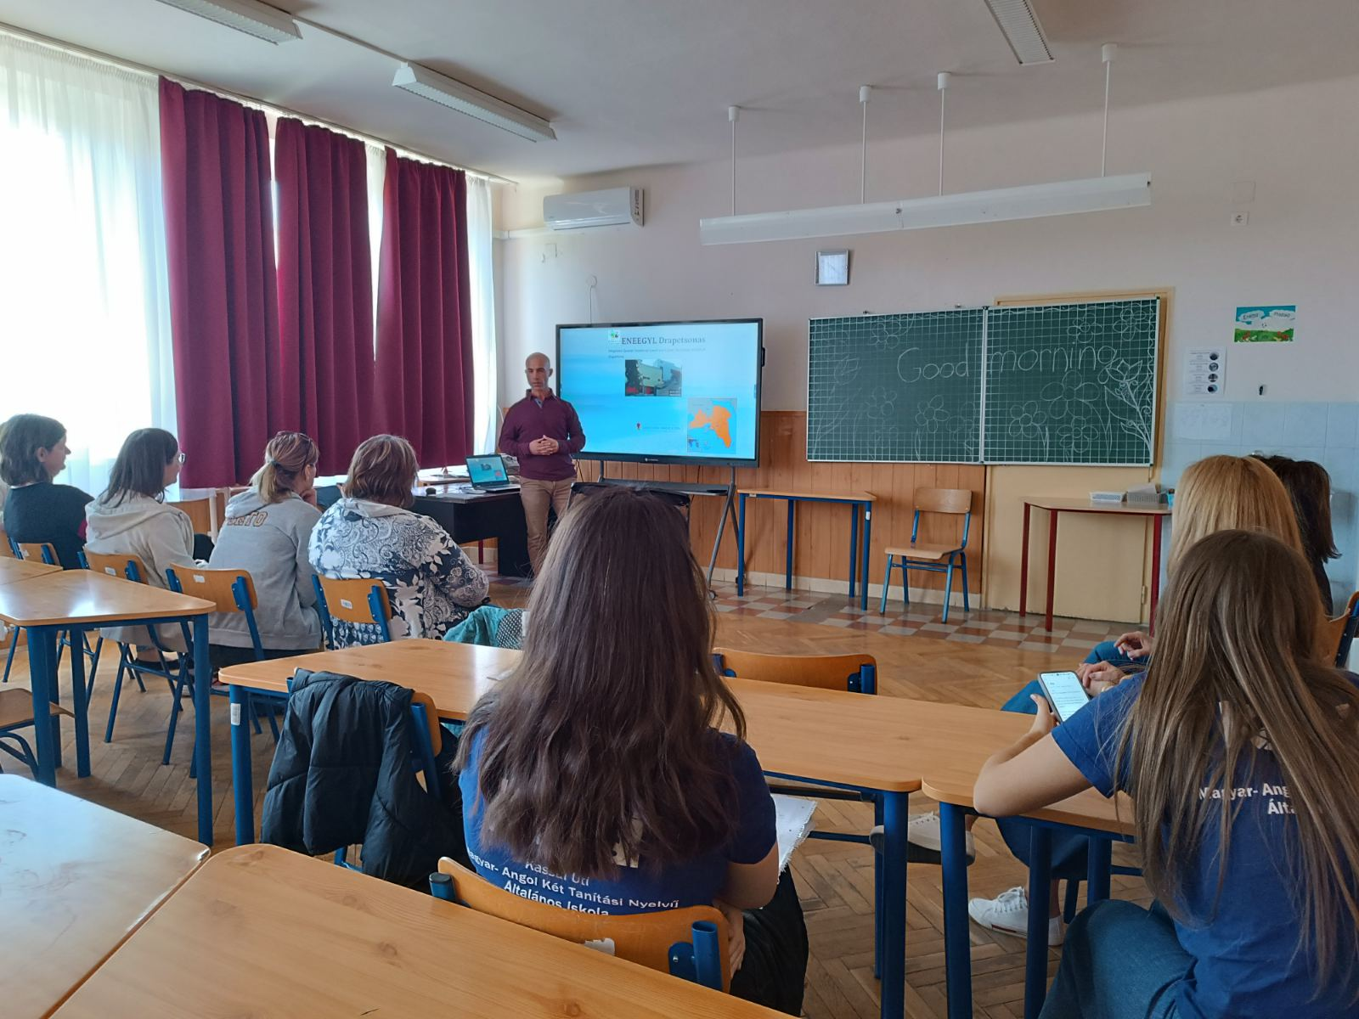
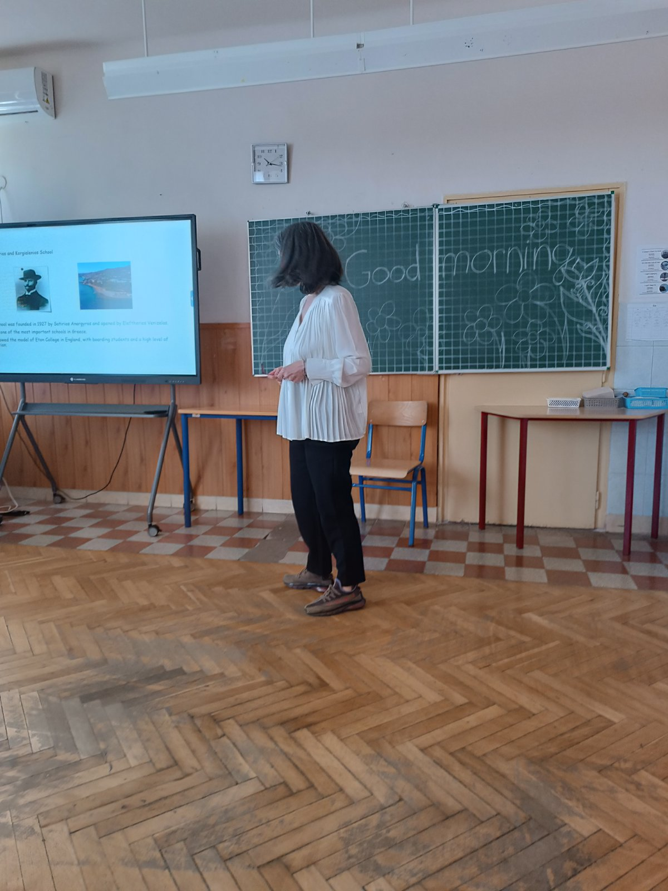
Παρουσίαση της Κοινοπραξίας Erasmus της ΔΔΕ Πειραιά και των σχολείων

Slide 13
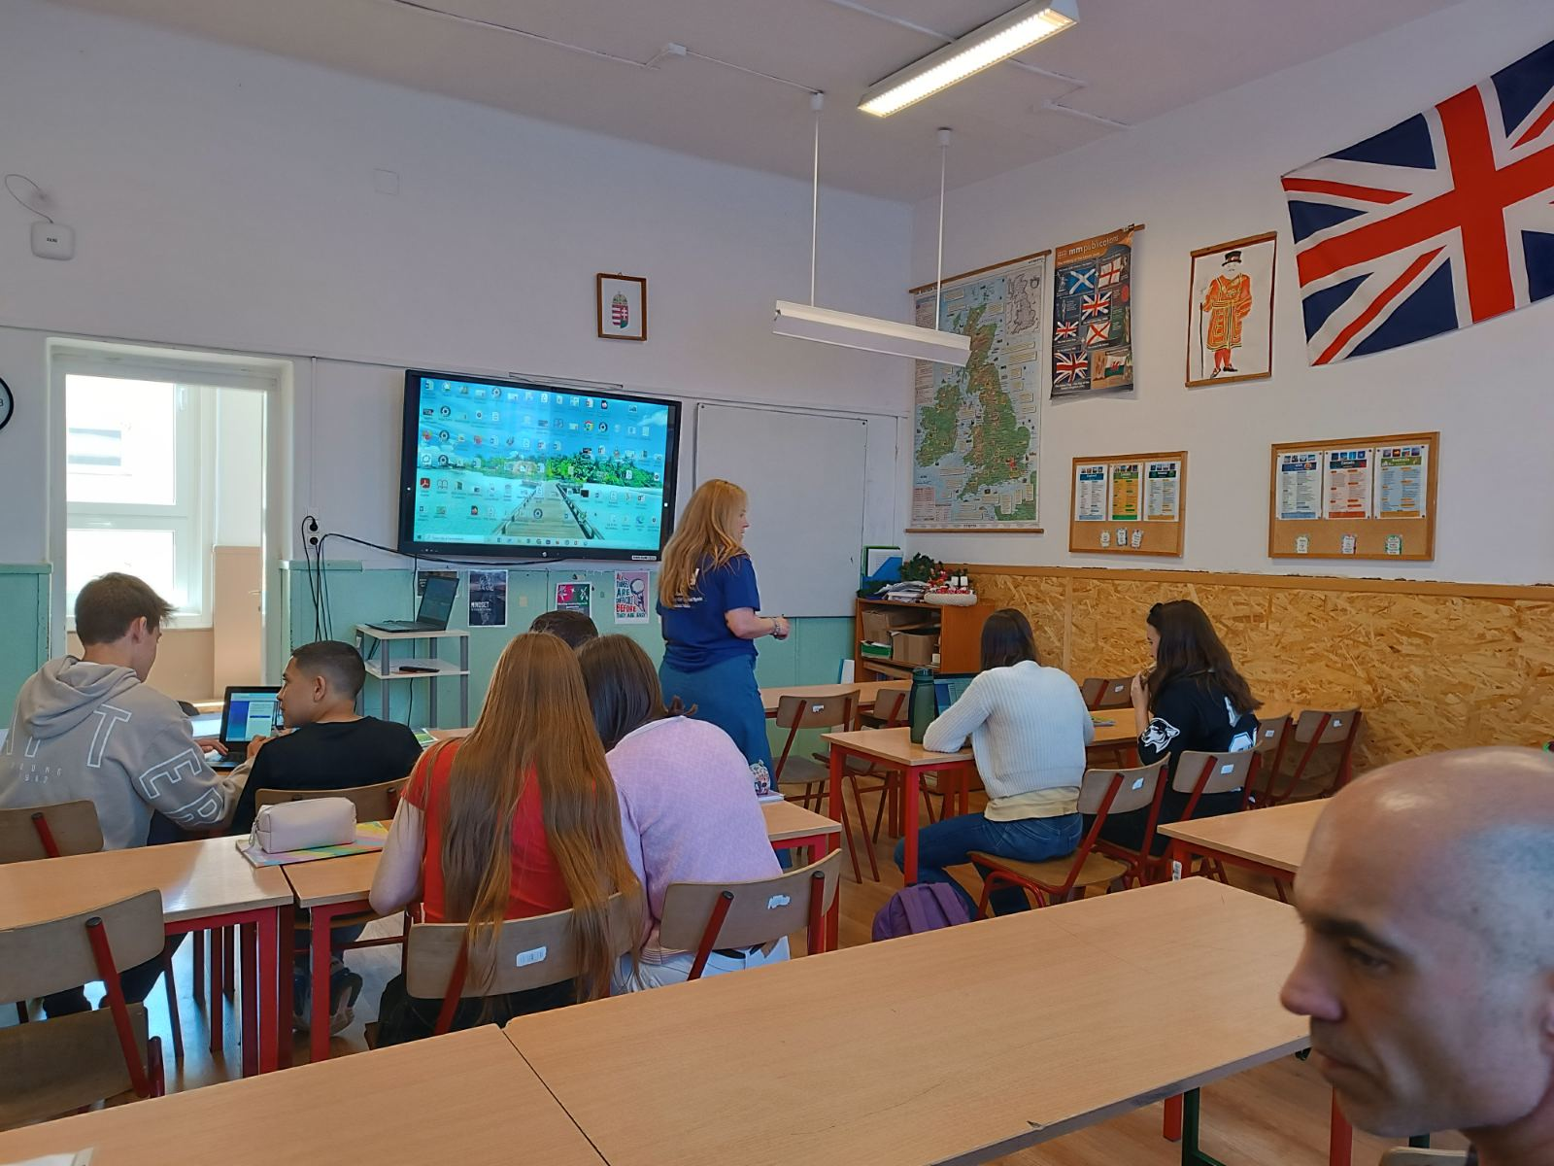
Στη συνέχεια παρακολουθήσαμε μαθήματα Αγγλικών σε μαθητές περίπου 14 ετών. Οι μαθητές συμμετείχαν ενεργά στη μαθησιακή διαδικασία, ενώ ιδιαίτερη εντύπωση μάς έκανε η ισορροπία ανάμεσα στη χρήση ψηφιακών εργαλείων και στη βιωματική προσέγγιση της διδασκαλίας.

Slide 14
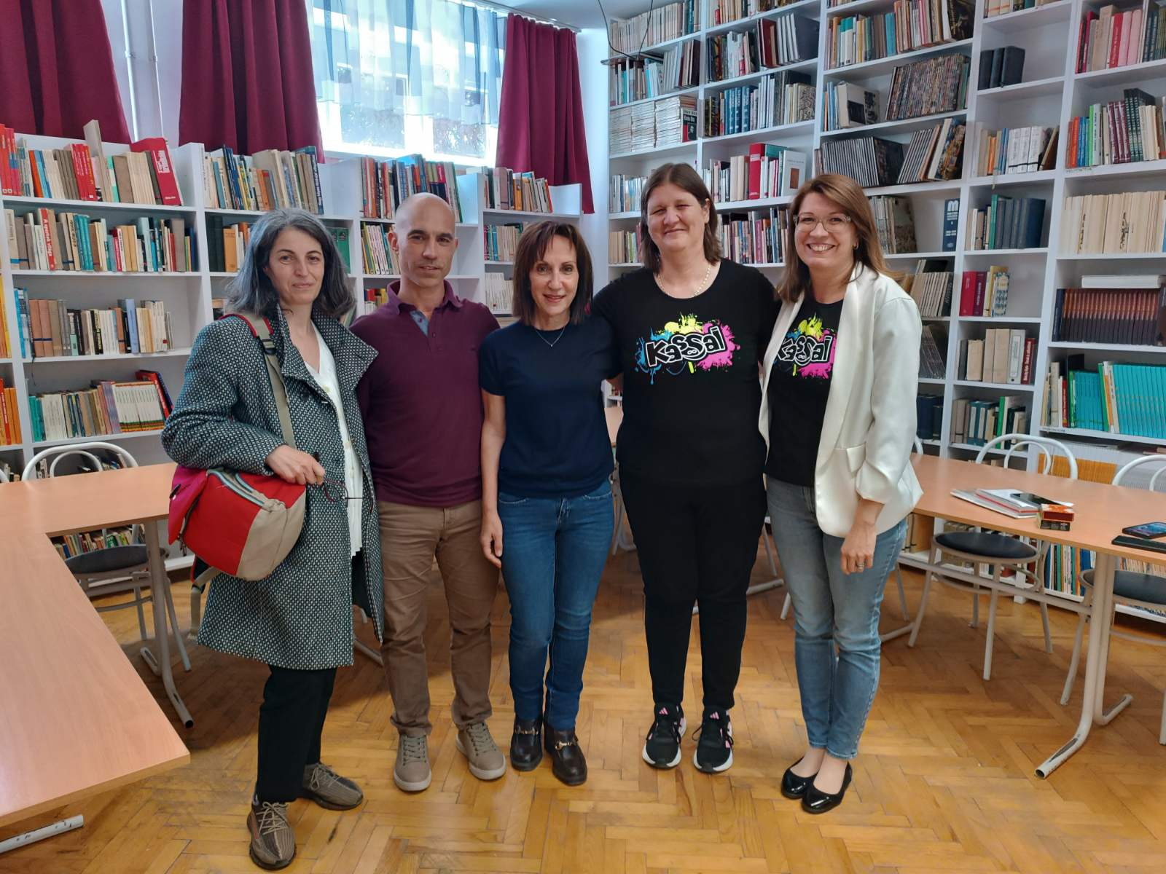
Πρώτη γνωριμία με το σχολείο και το μαθησιακό περιβάλλον
Η ημέρα ολοκληρώθηκε με διαδραστική δραστηριότητα στη βιβλιοθήκη του σχολείου, μέσα από την οποία οι εκπαιδευτικοί γνωρίστηκαν καλύτερα και αντάλλαξαν εμπειρίες σε συνεργατικό και ευχάριστο κλίμα.
Από την πρώτη κιόλας ημέρα διαπιστώσαμε τη σημασία που αποδίδει το σχολείο στη συνεργασία, στην επικοινωνία και στη δημιουργία ενός ανοιχτού και υποστηρικτικού μαθησιακού περιβάλλοντος.

Slide 15
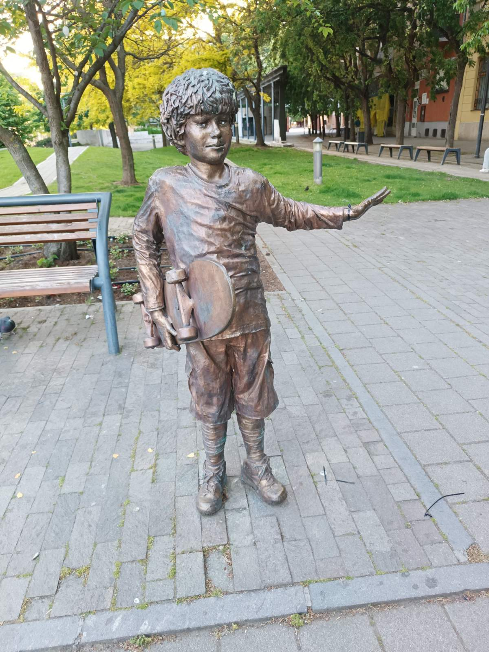
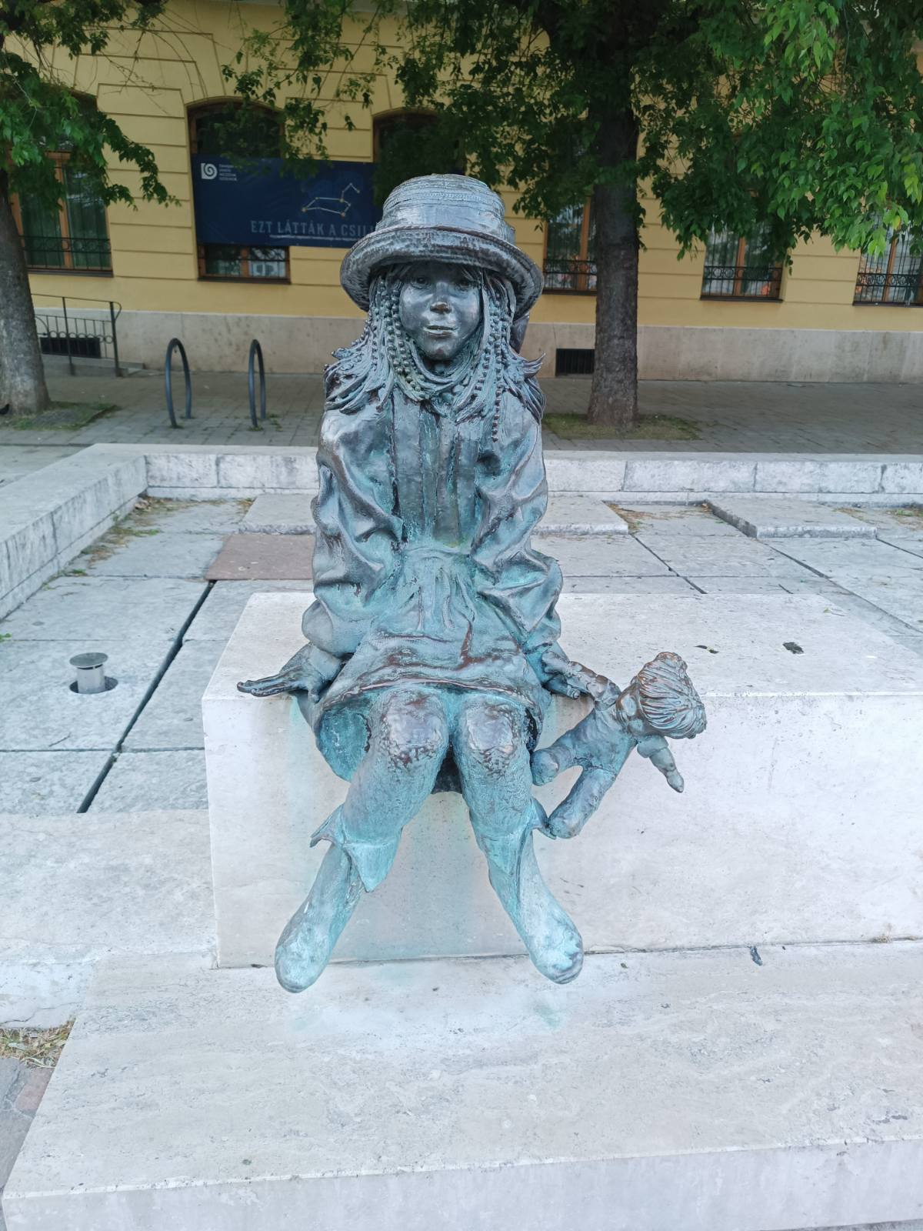
Ημέρα 2η
Συνεργατική μάθηση & διαθεματική προσέγγιση
Civilization lesson
Ομαδοσυνεργατική διδασκαλία
Ανεστραμμένη τάξη
Ψηφιακά εργαλεία
Περιβαλλοντικές δράσεις

Slide 16
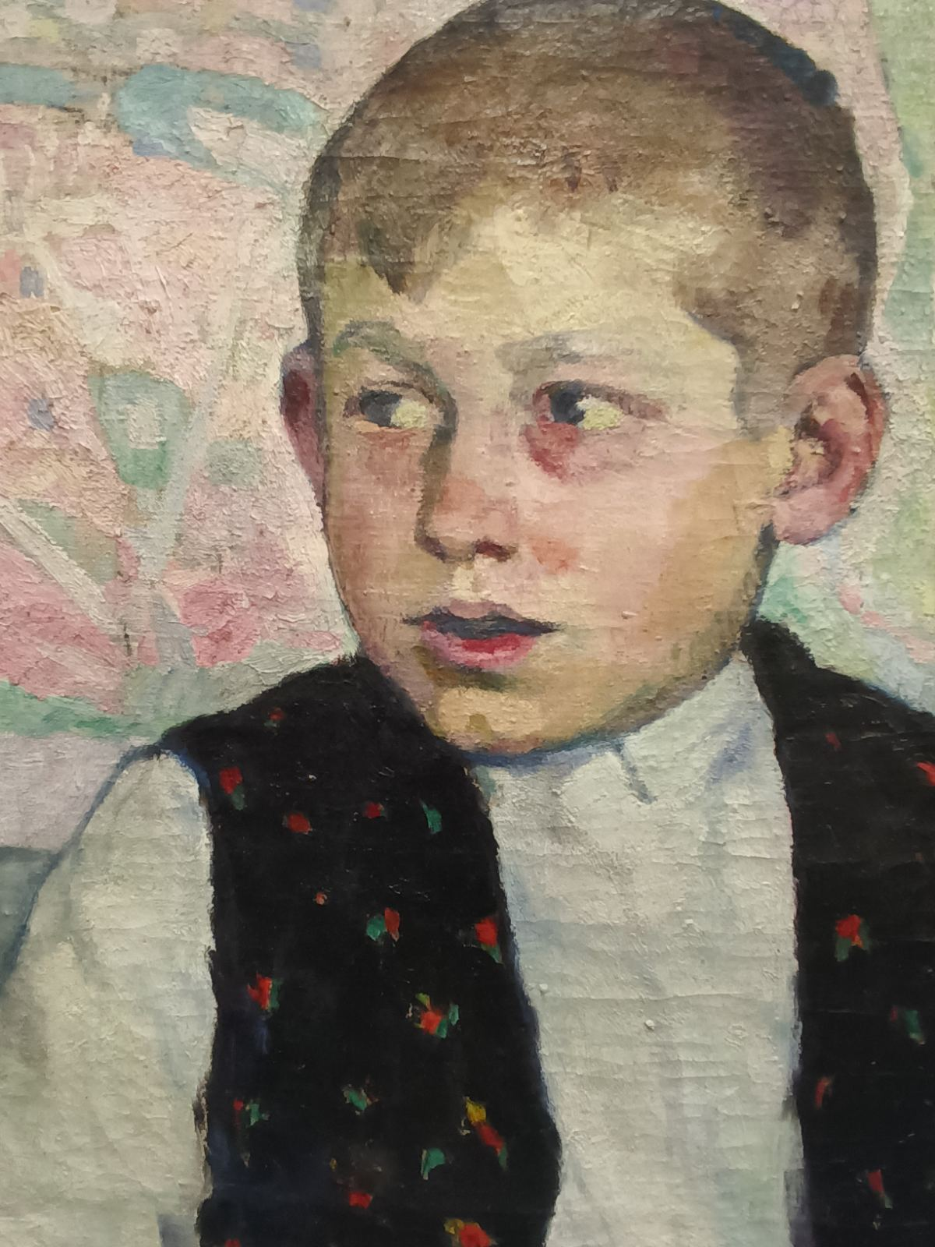
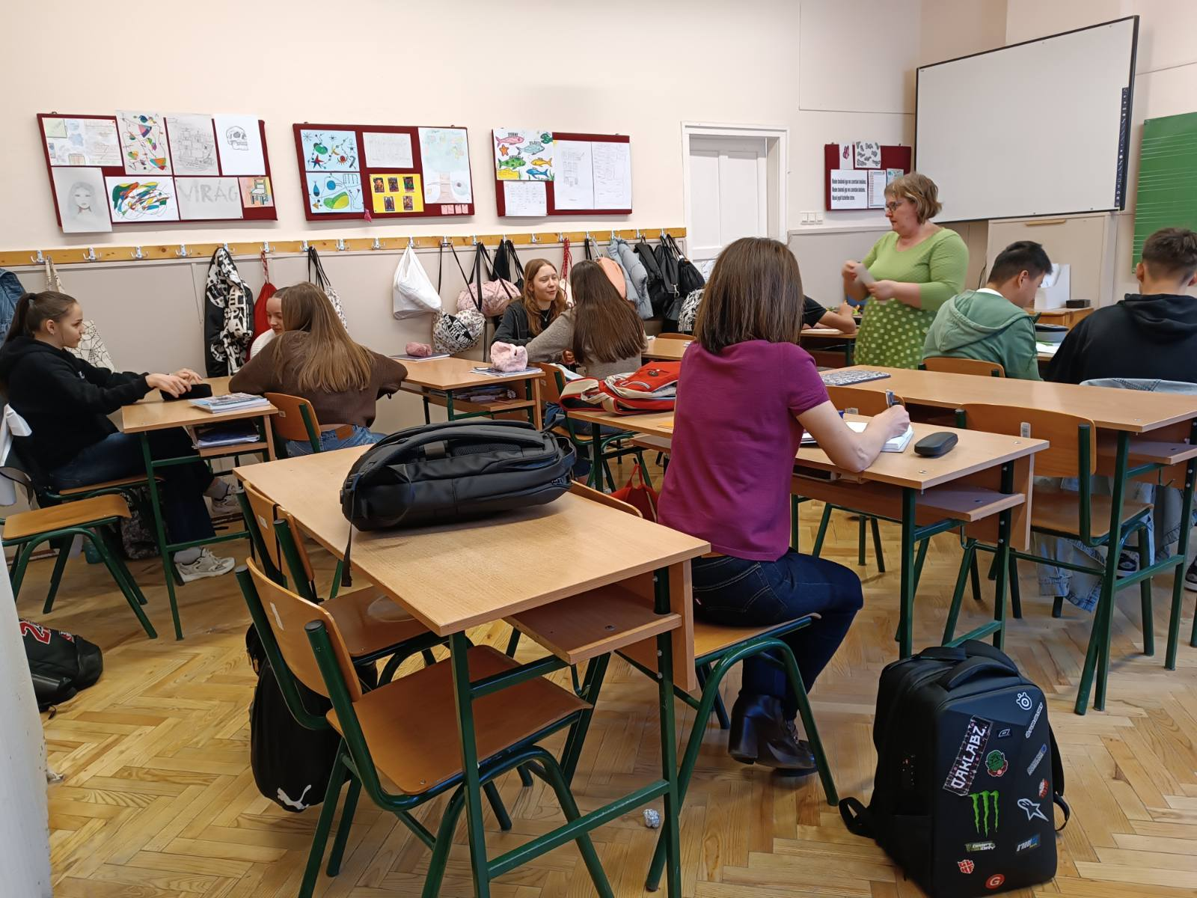
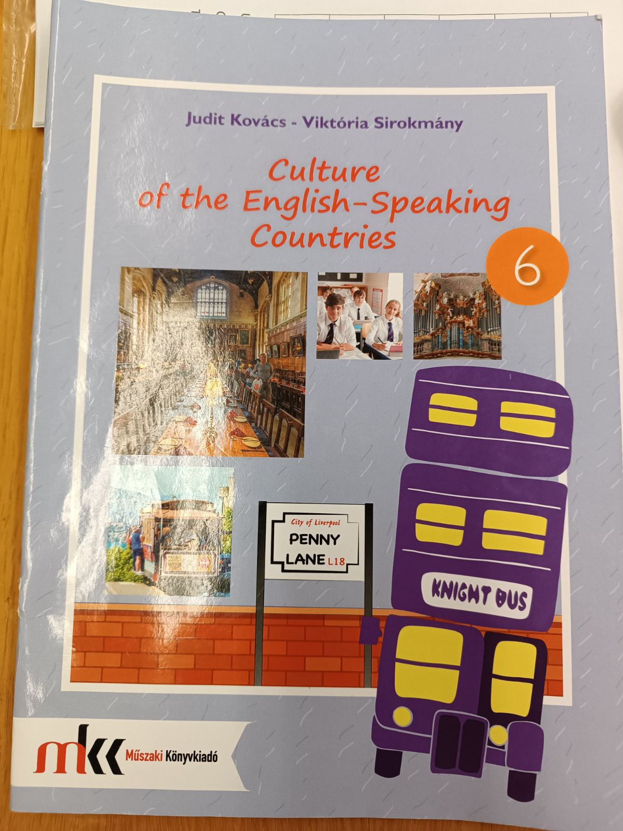
Συνεργατική και μαθητοκεντρική μάθηση
Η δεύτερη ημέρα ήταν ιδιαίτερα πλούσια σε παιδαγωγικές πρακτικές και μας έδωσε την ευκαιρία να παρατηρήσουμε διαφορετικές μορφές συνεργατικής μάθησης.
Στο μάθημα Civilization, με θέμα το ιστορικό Homestead Act, οι μαθητές εργάζονταν σε ομάδες με φύλλα εργασίας, ενώ η εναλλαγή συντονιστών μεταξύ των ομάδων ενίσχυε τη διάχυση ιδεών και την ενεργή συμμετοχή όλων.
Ιδιαίτερη εντύπωση μάς έκανε η ευελιξία της εκπαιδευτικού, η οποία αξιοποιούσε πρόσθετο υποστηρικτικό υλικό όταν έκρινε ότι το σχολικό βιβλίο δεν επαρκούσε για την κατανόηση του θέματος.

Slide 17
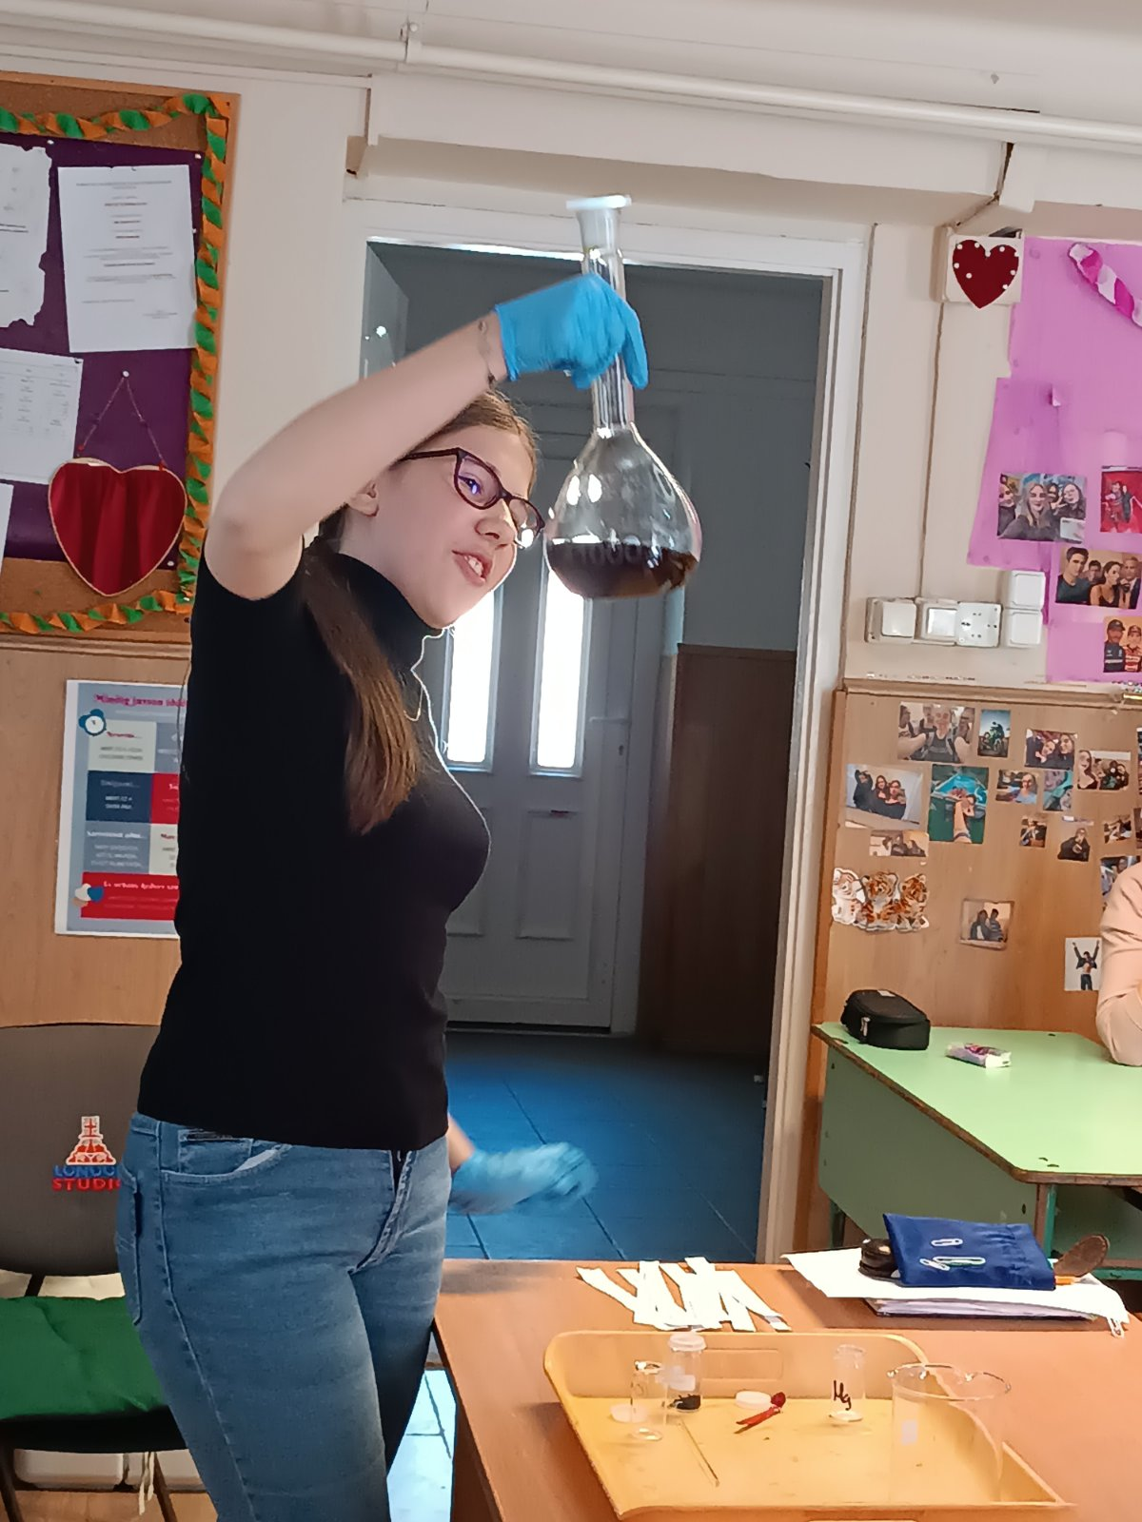
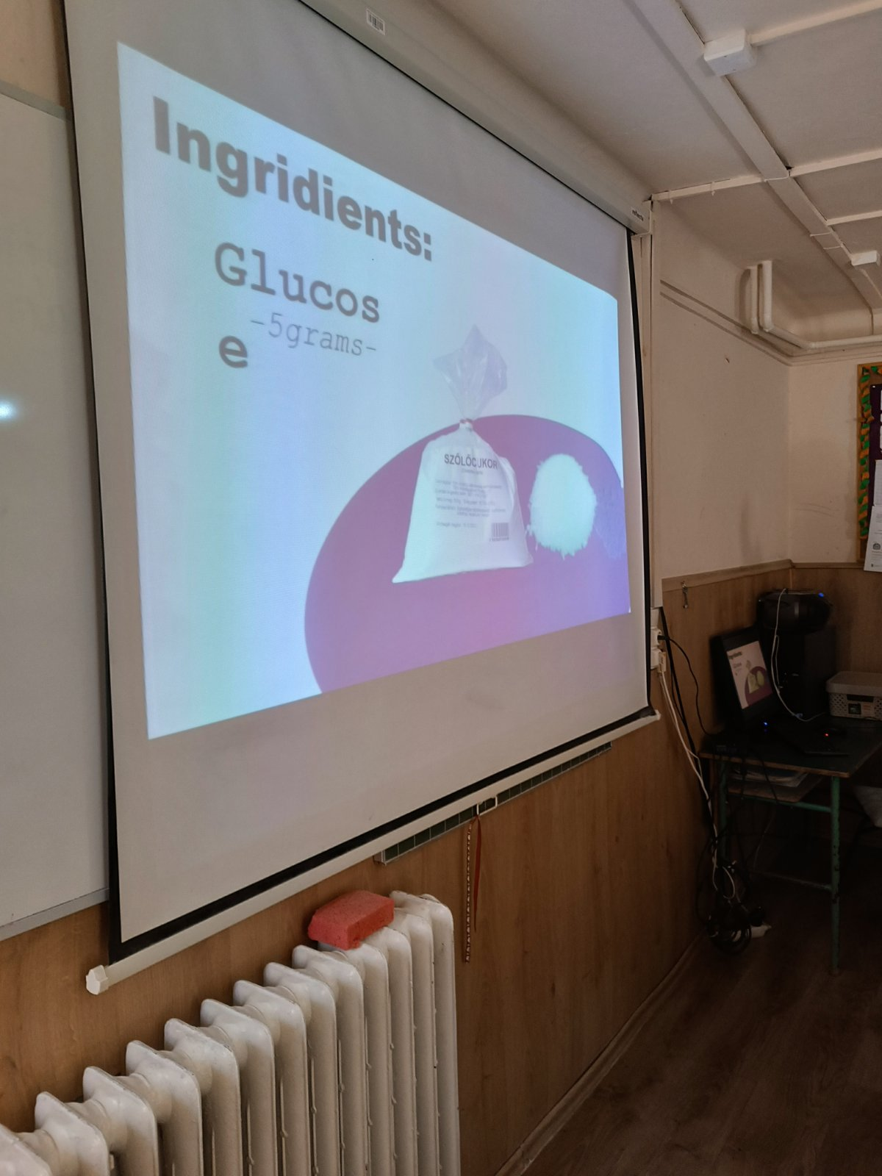
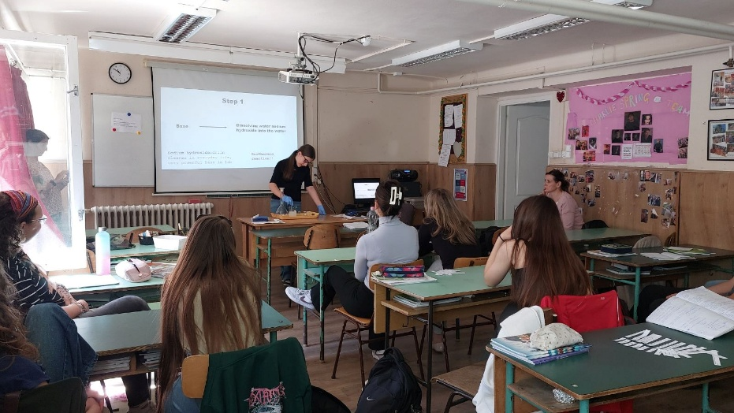
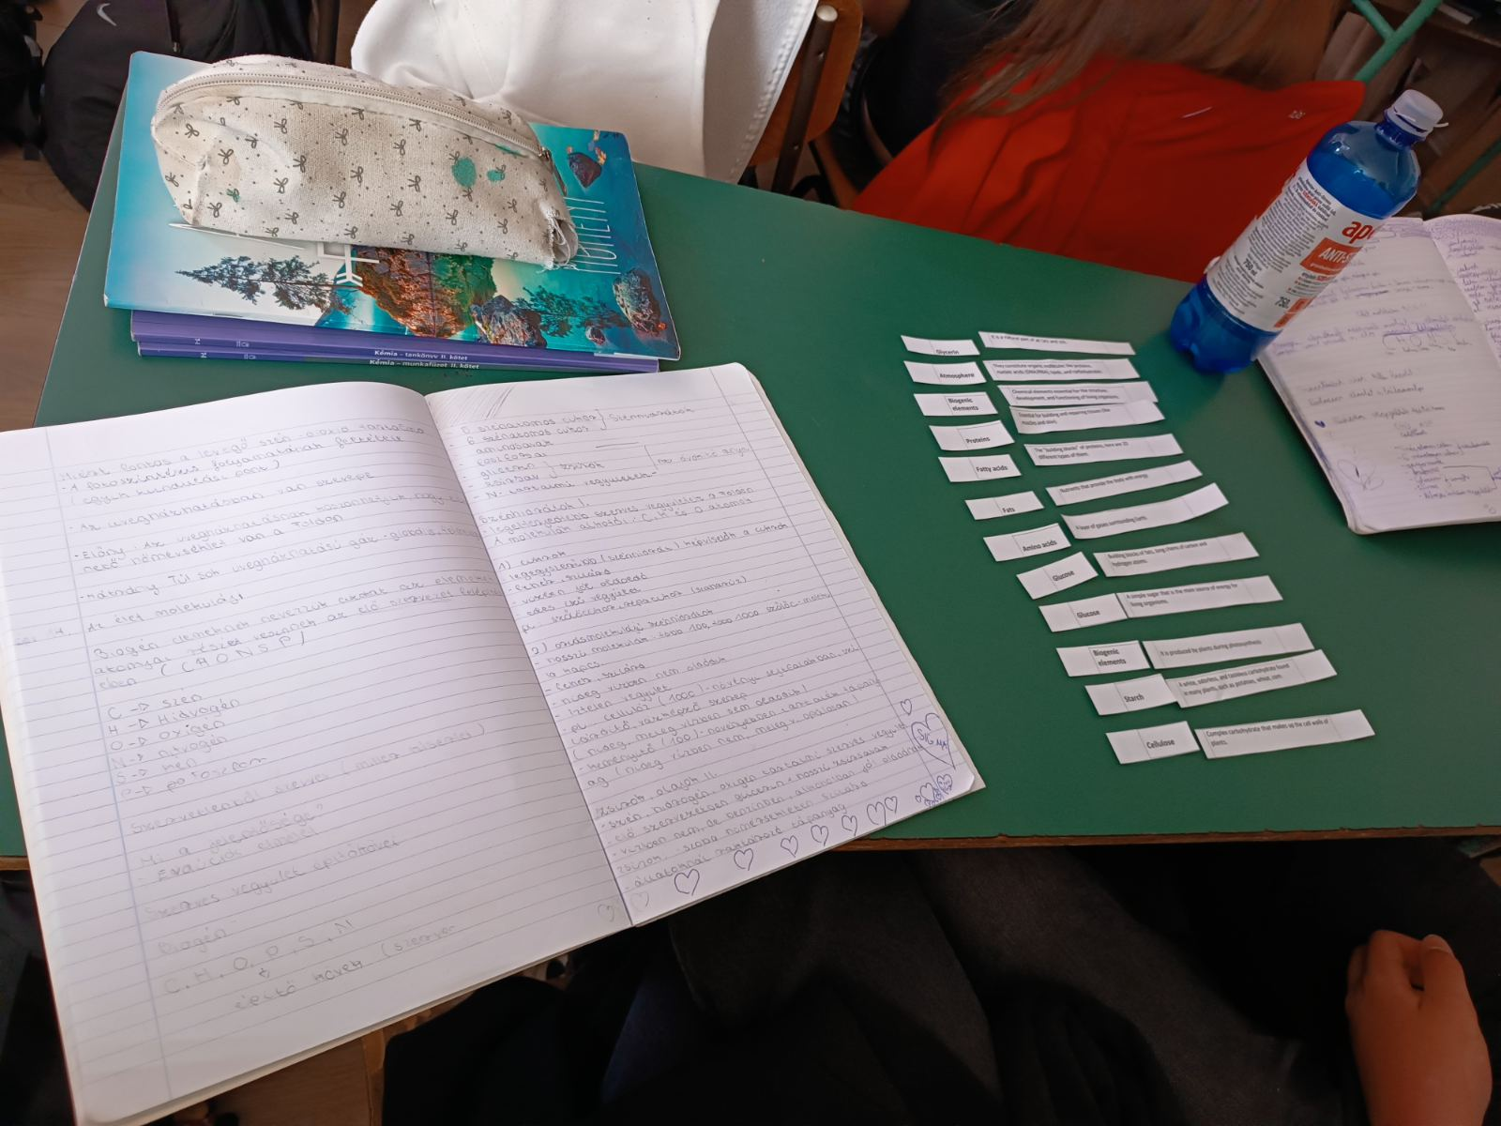
ΧΗΜΕΙΑ & FLIPPED CLASSROOM
Chemistry Lesson
Σύνδεση θεωρίας με προηγούμενη γνώση
Ομαδοσυνεργατικές δραστηριότητες
Flipped classroom
Μαθητική αυτενέργεια
Ψηφιακή υποστήριξη της διδασκαλίας
Στο μάθημα Χημείας παρακολουθήσαμε δραστηριότητες συνεργατικής μάθησης με θέμα τη γλυκόζη και τους υδατάνθρακες, καθώς και στοιχεία ανεστραμμένης τάξης, με παρουσίαση πειράματος από μαθήτρια της τάξης. Παρά τους περιορισμούς στις εργαστηριακές υποδομές, οι εκπαιδευτικοί αξιοποιούσαν αποτελεσματικά ψηφιακά εργαλεία και συνεργασίες με άλλες σχολικές δομές.

Slide 18
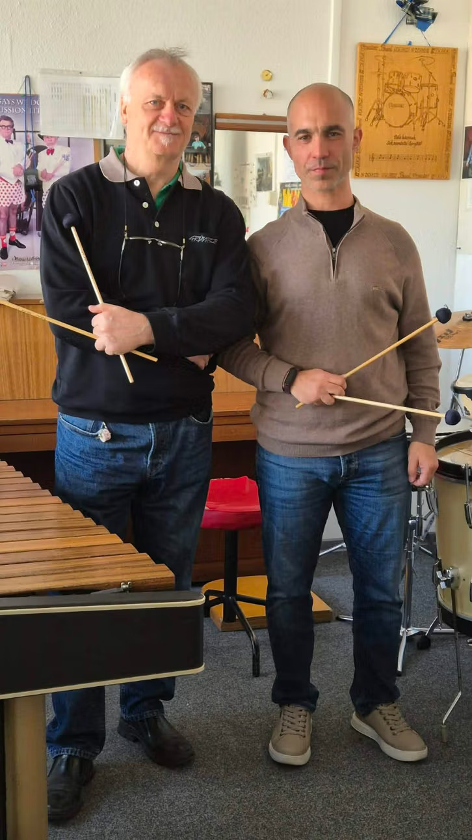
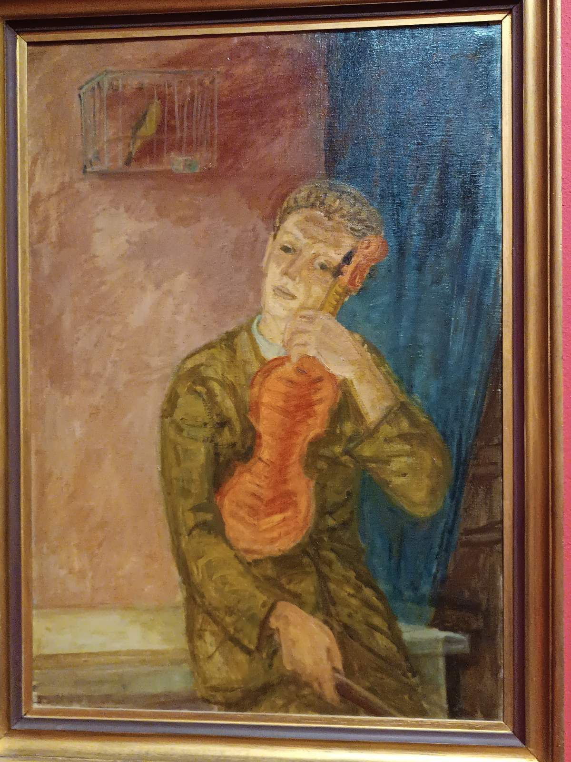
ΜΟΥΣΙΚΗ & ΔΙΑΠΟΛΙΤΙΣΜΙΚΟΤΗΤΑ
Music & Culture
Επίσκεψη στο Δημοτικό Ωδείο
Κλασική μουσική εκπαίδευση
Όργανα συμφωνικής ορχήστρας
Ελληνική & ουγγρική μουσική
Διαπολιτισμική ανταλλαγή
Παράλληλα, ιδιαίτερο ενδιαφέρον παρουσίασε η επίσκεψη στο Δημοτικό Ωδείο της πόλης, όπου αναδείχθηκε η σημασία της μουσικής και της πολιτιστικής σύνδεσης στη μαθησιακή διαδικασία.

Slide 19
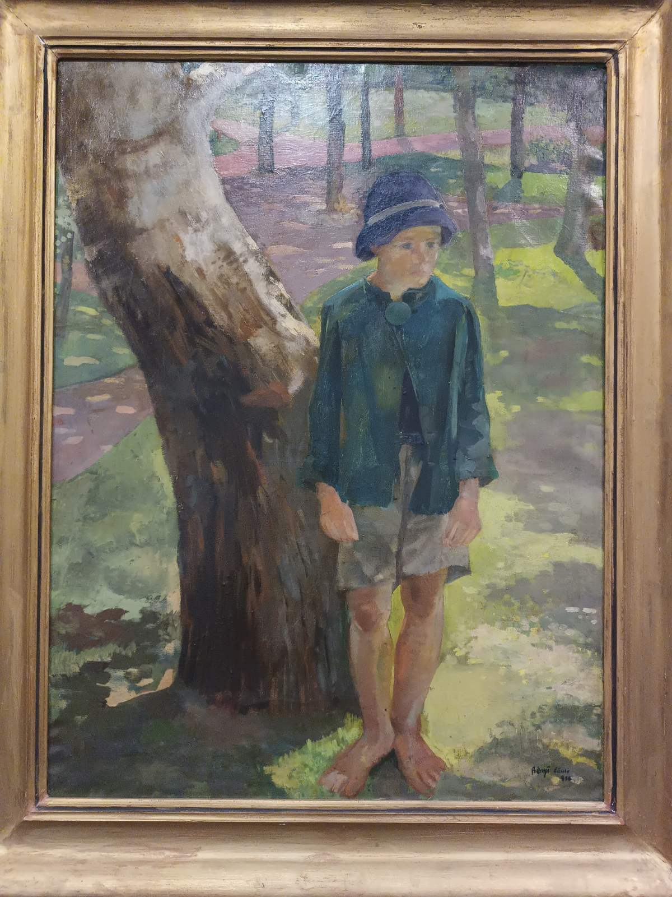
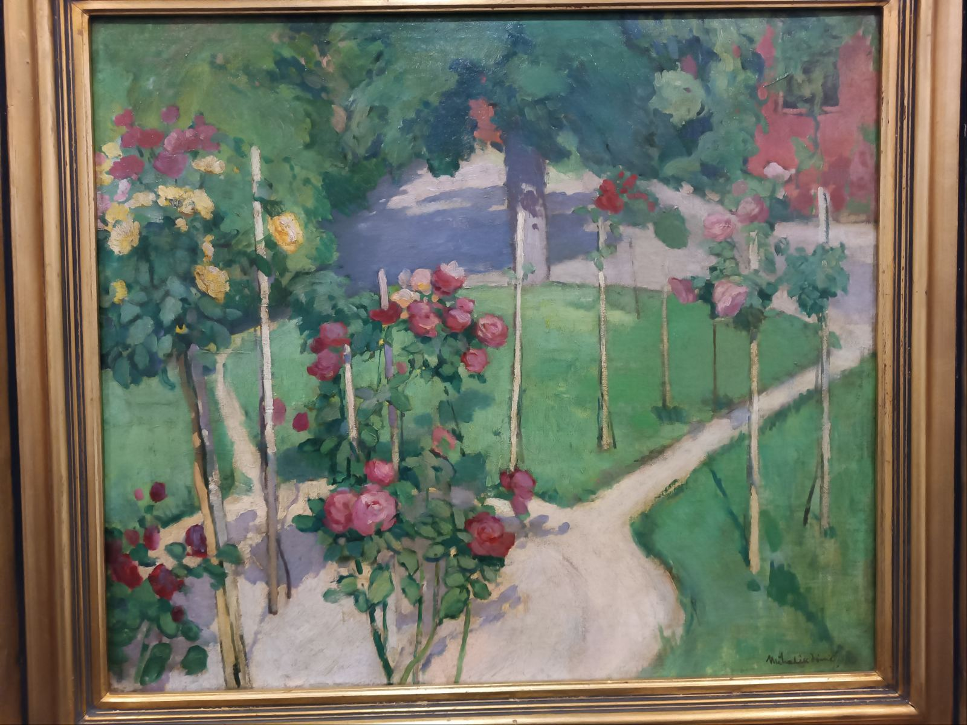
ΠΕΡΙΒΑΛΛΟΝΤΙΚΕΣ & ΚΟΙΝΩΝΙΚΕΣ ΔΡΑΣΕΙΣ
Beyond the Classroom
•Environmental projects
•Volunteer activities
•Interdisciplinary learning
•Brainstorming & creative worksheets
•Student engagement

Slide 20
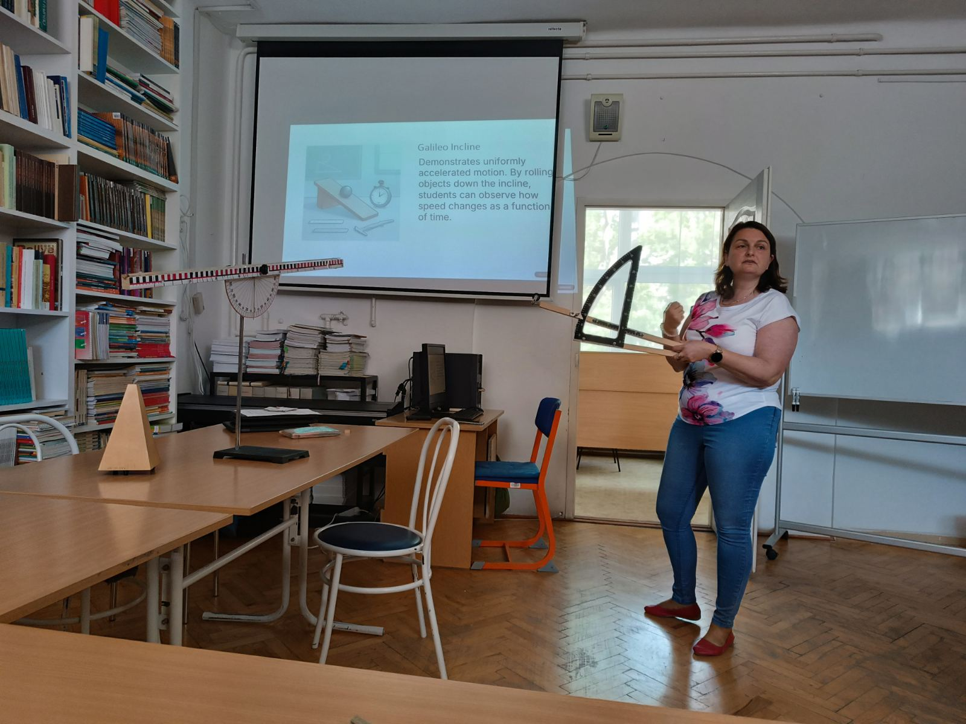
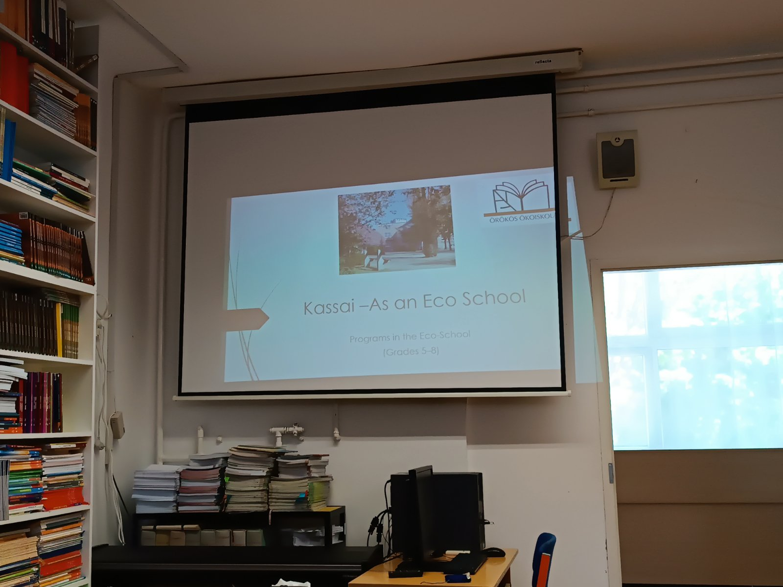
ΦΥΣΙΚΗ & ΨΗΦΙΑΚΑ ΕΡΓΑΛΕΙΑ
Physics Lesson -
Μικροδιδασκαλία
•Διαδραστική διδασκαλία
•Επιστημονικά όργανα
•Ψηφιακά εργαλεία
•Kahoot
•Wordwall
•NotebookLM
•Trimino

Slide 21
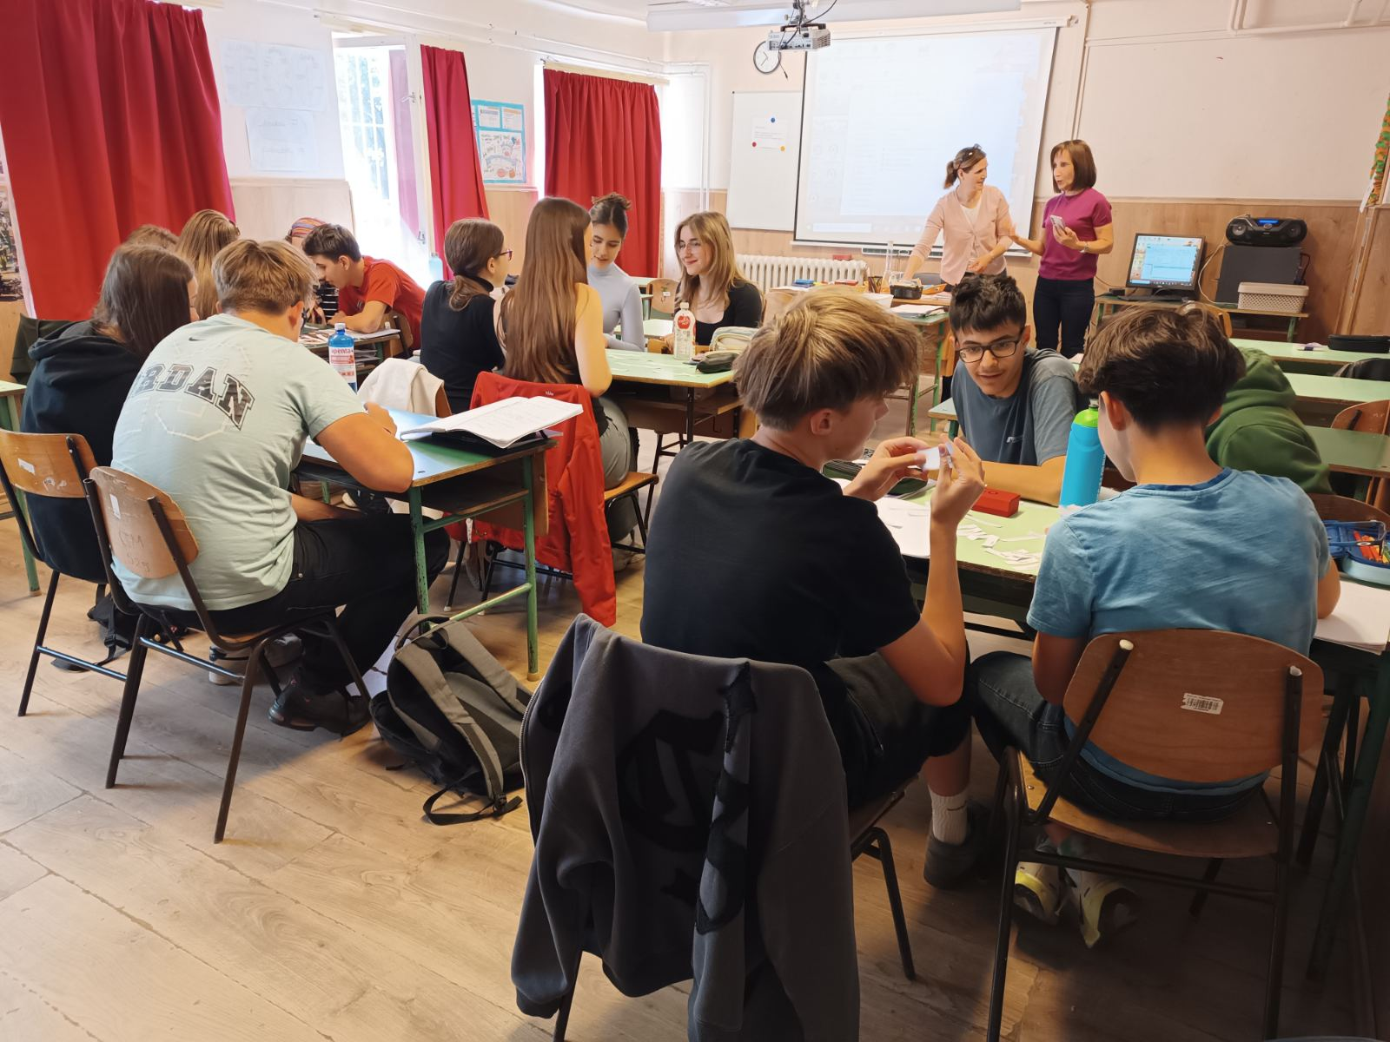
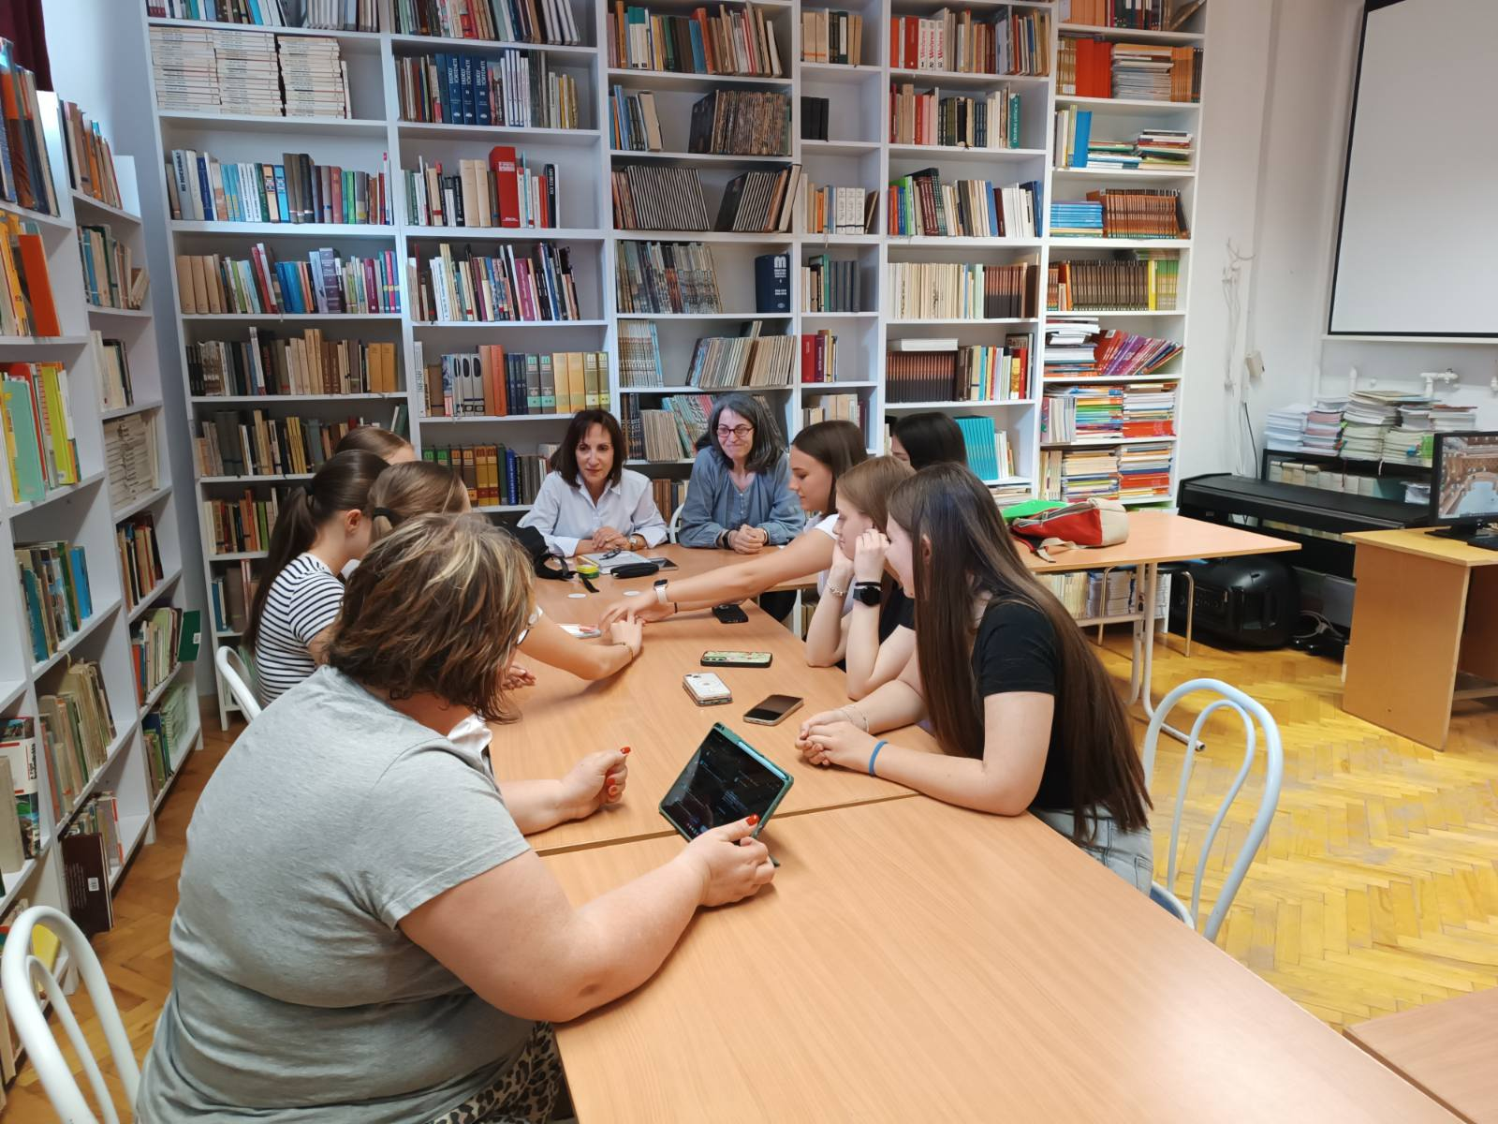
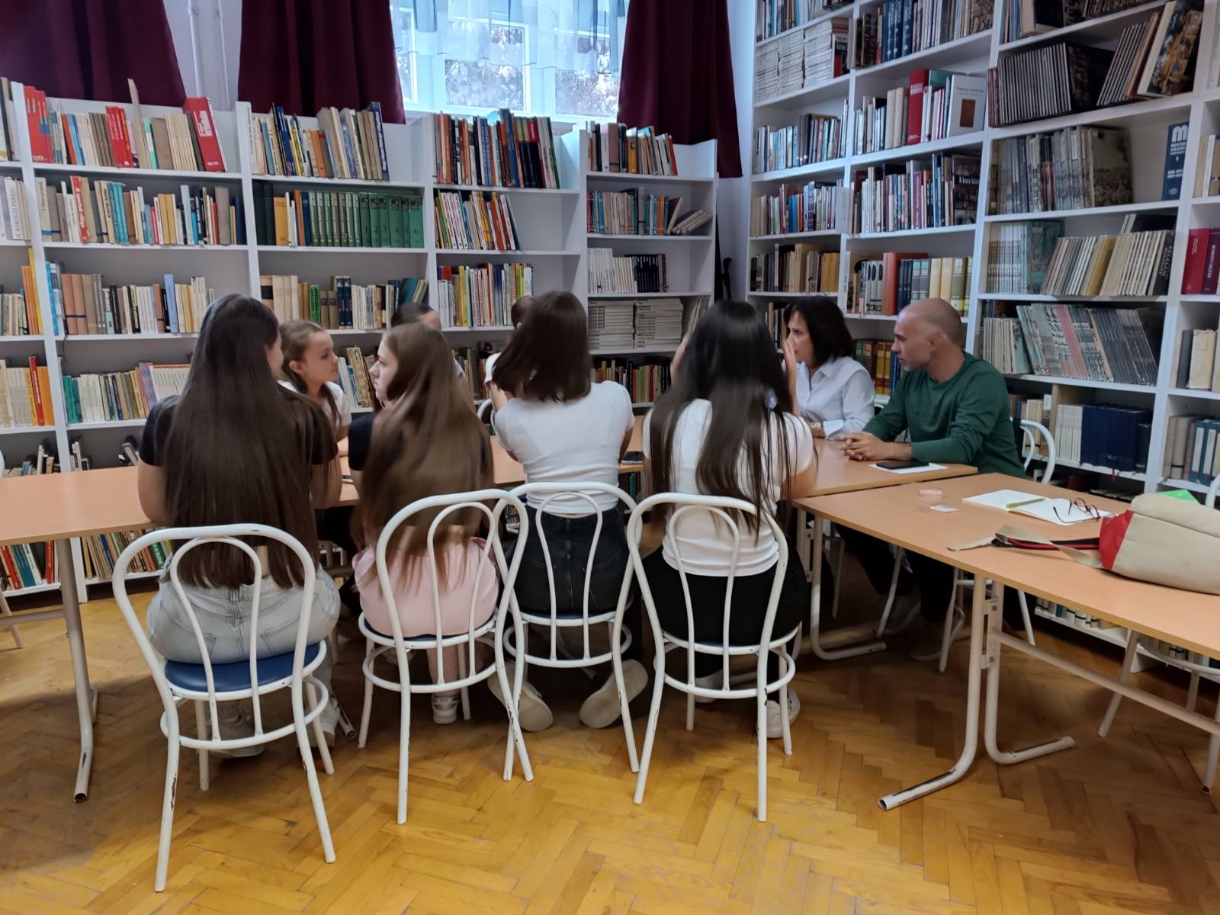
ΑΝΑΣΤΟΧΑΣΜΟΣ ΗΜΕΡΑΣ 2
Συνεργατική μάθηση
Μαθητοκεντρική προσέγγιση
Ευελιξία στη διδασκαλία
Ενεργός ρόλος μαθητών
Συνδυασμός θεωρίας & πράξης

Slide 22
Ημέρα 3η
Δίγλωσση εκπαίδευση & ενεργή συμμετοχή
Biology lesson
•Let’s Communicate Club
•Collaborative learning
•Creative expression
•Interactive Geography lesson
Η τρίτη ημέρα επικεντρώθηκε ιδιαίτερα στη δίγλωσση εκπαίδευση, στην ανάπτυξη επικοινωνιακών δεξιοτήτων και στην ενίσχυση της ενεργού συμμετοχής των μαθητών.

Slide 23
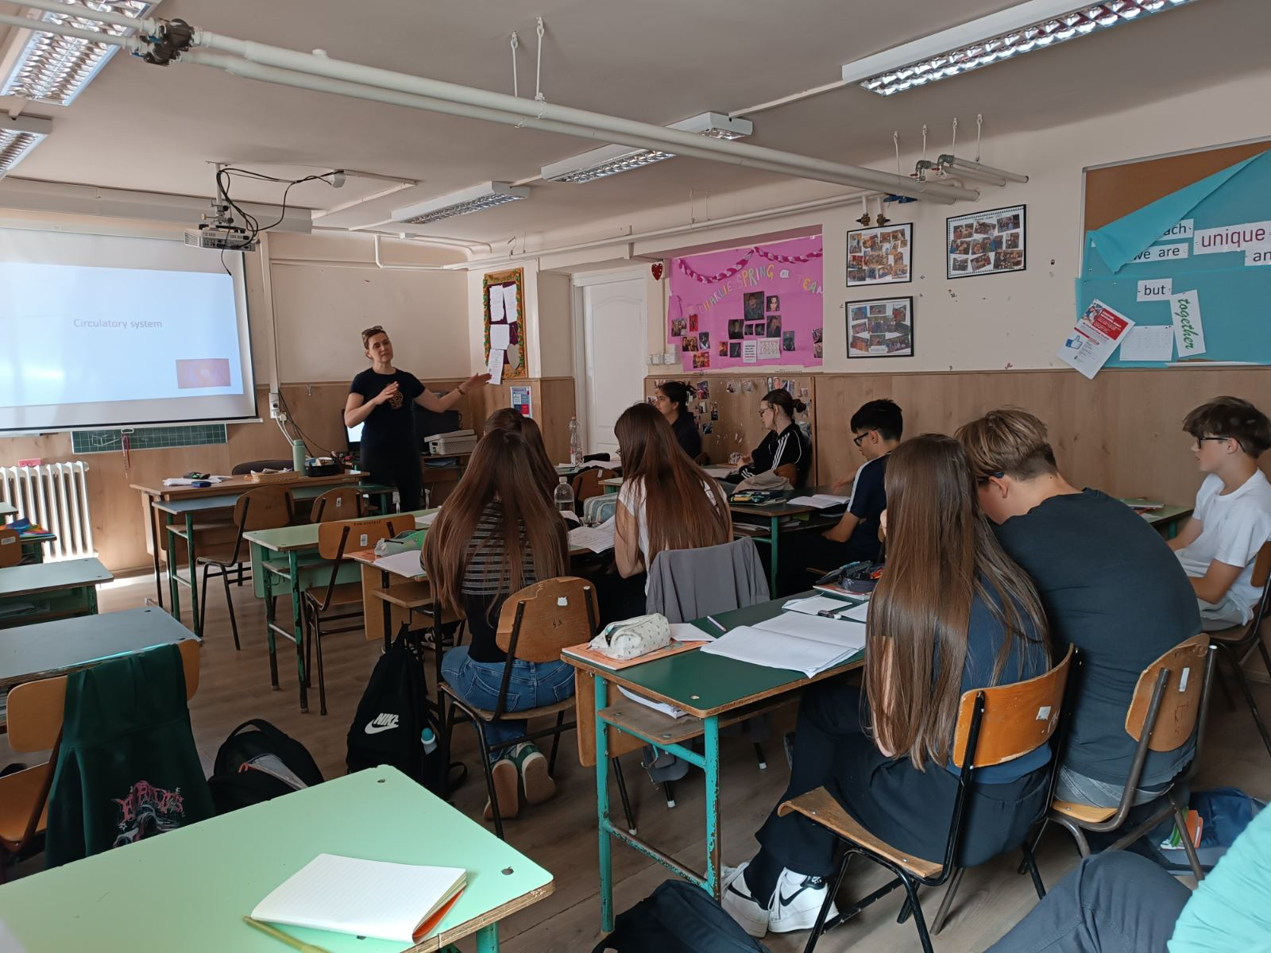
Biology Lesson “Circulatory System”
Στο μάθημα Βιολογίας με θέμα το Κυκλοφορικό Σύστημα, η εκπαιδευτικός αξιοποίησε παρουσιάσεις PowerPoint, ερωταπαντήσεις και σύντομα διαδραστικά τεστ μέσω Wordwall, διατηρώντας αμείωτο το ενδιαφέρον των μαθητών. Παράλληλα, προσαρμοζόταν διακριτικά στις ανάγκες της τάξης, δημιουργώντας ένα ιδιαίτερα υποστηρικτικό μαθησιακό περιβάλλον.
Διδασκαλία στα Αγγλικά
Σύνδεση με προϋπάρχουσα γνώση
Ερωταπαντήσεις
Υποστήριξη μαθητών
Wordwall quizzes

Slide 24
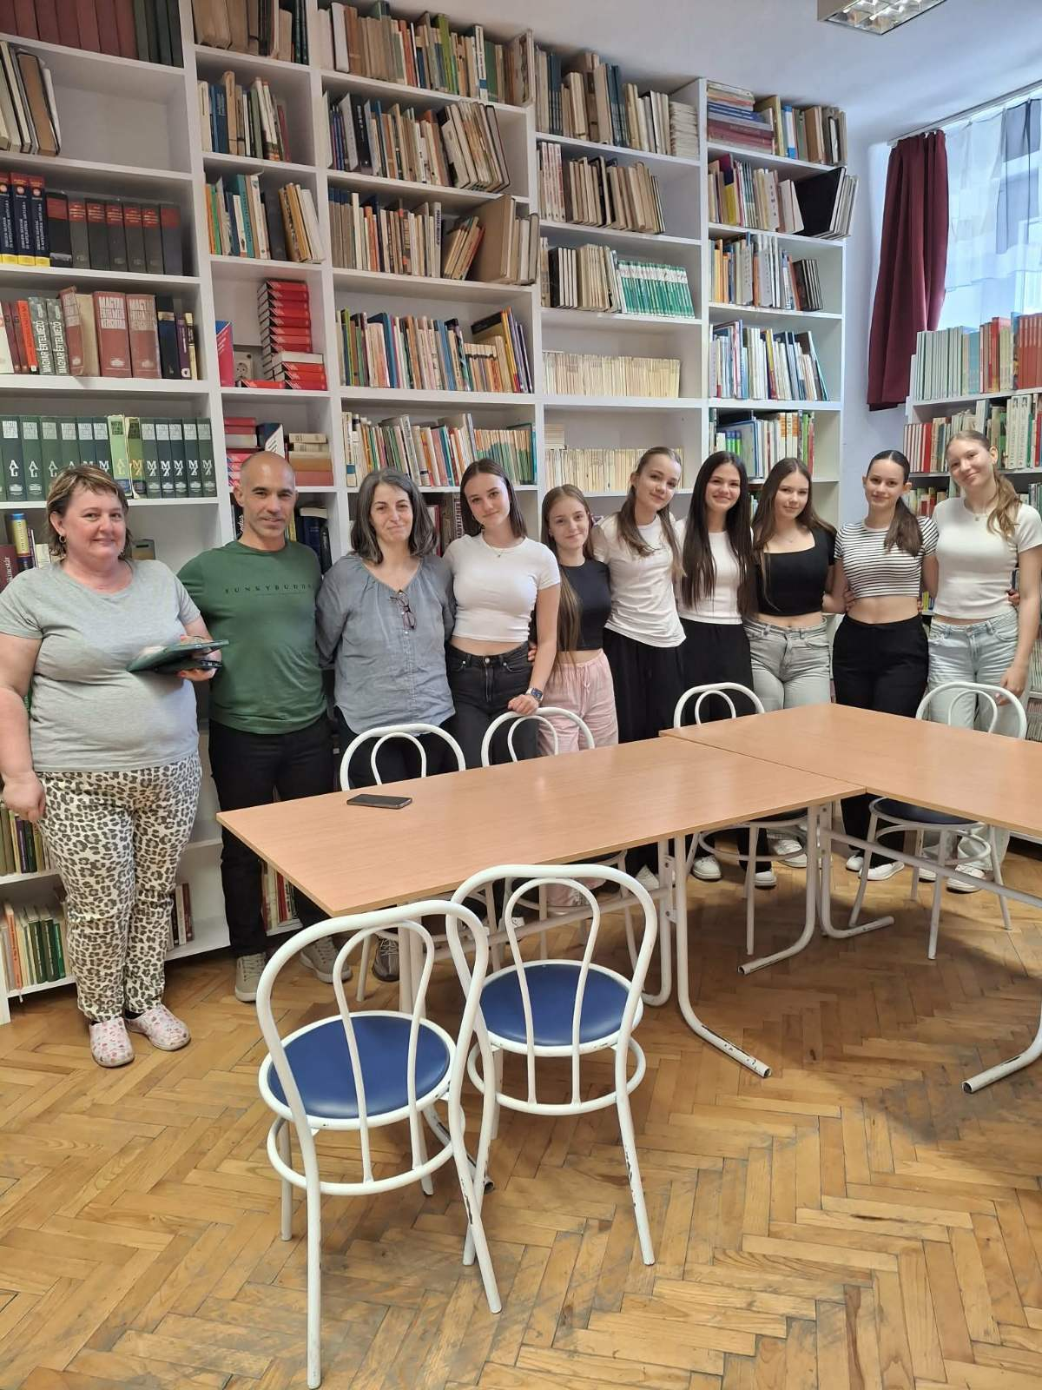
LET’S COMMUNICATE CLUB
Let’s Communicate Club
Communication skills
Vocabulary building
Public speaking
Student confidence
Talent development
Ιδιαίτερα ενδιαφέρουσα ήταν και η παρουσίαση του “Let’s Communicate Club”, όπου οι μαθήτριες ανέδειξαν υψηλό επίπεδο επικοινωνιακών δεξιοτήτων, αυτοπεποίθησης και συνεργασίας στην αγγλική γλώσσα. Μέσα από βιωματικές δραστηριότητες και παιχνίδια γνωριμίας αναδείχθηκαν αξίες όπως η οικογένεια, ο σεβασμός και η αλληλεγγύη.

Slide 25
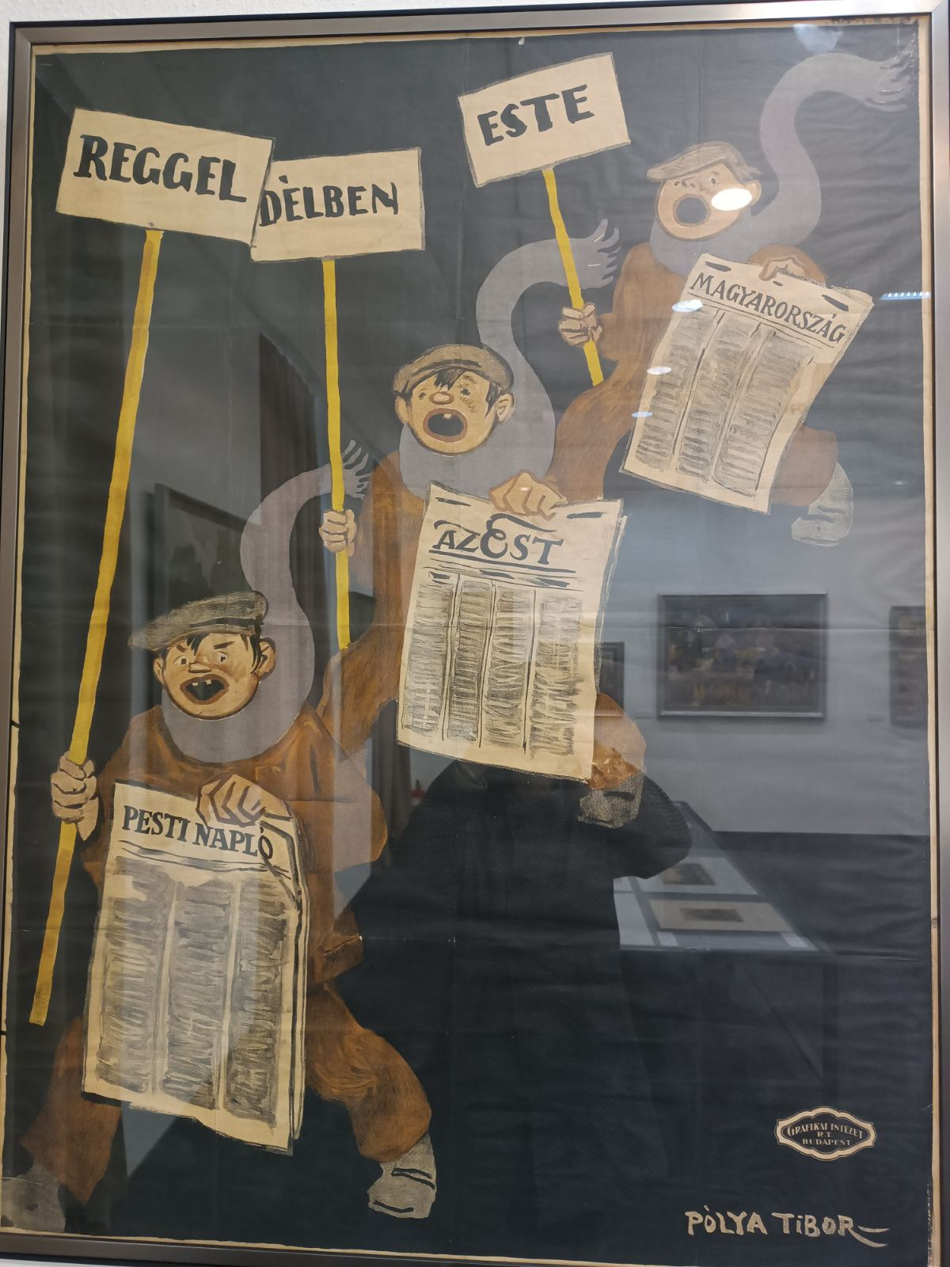
ΜΑΘΗΜΑΤΑ ΑΓΓΛΙΚΩΝ ΚΑΙ ΓΕΩΓΡΑΦΙΑΣ
Στα μαθήματα Αγγλικών και Γεωγραφίας παρατηρήσαμε συνδυασμό ψηφιακών εργαλείων, συνεργατικών δραστηριοτήτων και βιωματικών προσεγγίσεων, με ιδιαίτερη έμφαση στην αλληλεπίδραση και στη συμμετοχή όλων των μαθητών.
English Lesson
Lifestyle Choices
Διαδραστικός πίνακας
Ομαδοσυνεργατική μάθηση
Κάρτες συζήτησης
Ενεργός συμμετοχή

Slide 26
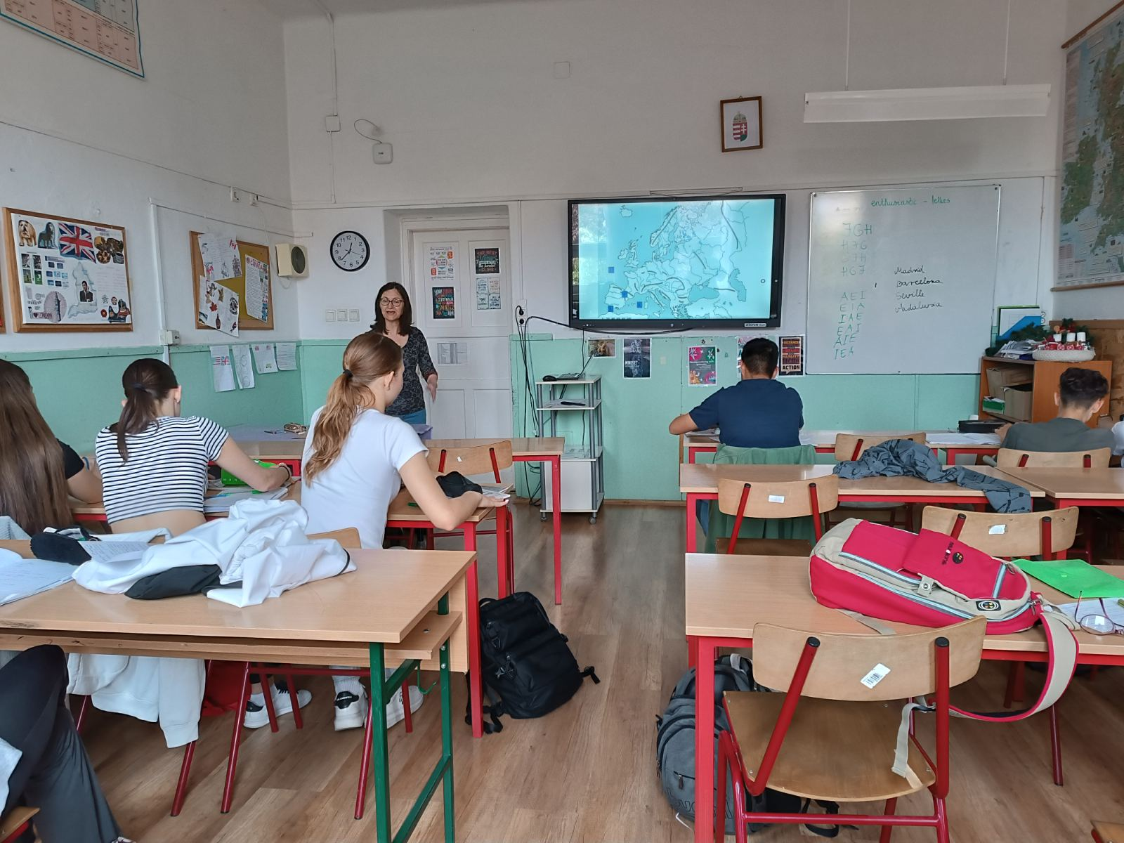
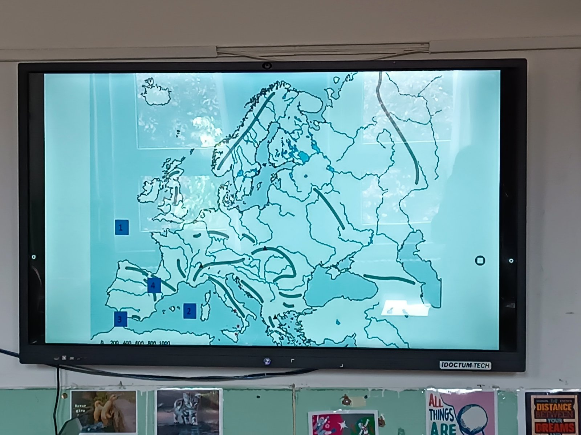
ΓΕΩΓΡΑΦΙΑ & ΕΝΕΡΓΗ ΜΑΘΗΣΗ
Geography Lesson
“Destination to Spain”
•National Geographic video
•Interactive board
•Atlas activities
•Group work
•Active learning

Slide 27
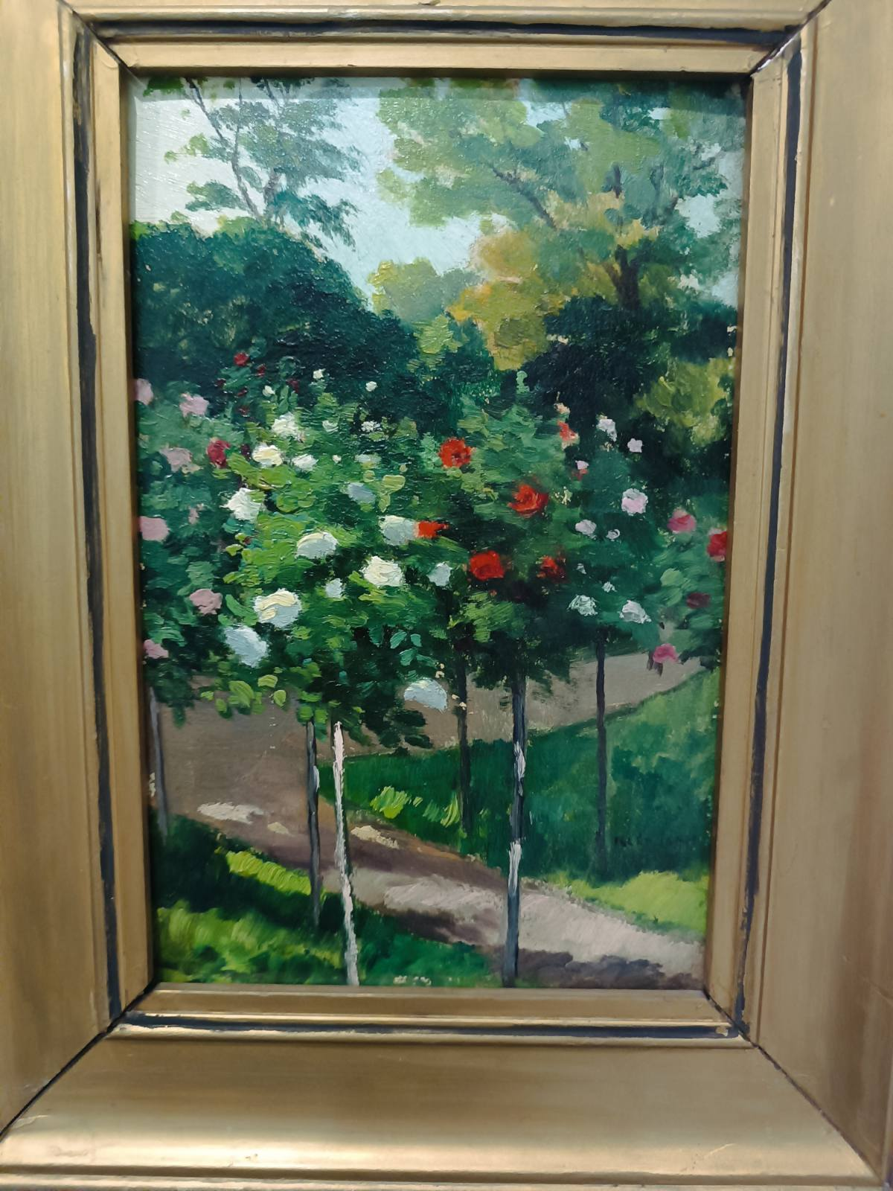
ΑΝΑΣΤΟΧΑΣΜΟΣ ΗΜΕΡΑΣ 3ης
Η ημέρα ανέδειξε τη σημασία της επικοινωνίας, της ενθάρρυνσης και της δημιουργίας ενός περιβάλλοντος όπου κάθε μαθητής αισθάνεται ότι μπορεί να εκφραστεί και να συμμετέχει ενεργά.
Τι παρατηρήσαμε
Δίγλωσση εκπαίδευση
Ενίσχυση αυτοπεποίθησης μαθητών
Ενεργή συμμετοχή
Δημιουργική έκφραση
Υποστηρικτικό μαθησιακό περιβάλλον

Slide 28
Ημέρα 4η
Δημιουργικότητα, gamification & ψηφιακά εργαλεία
Η τέταρτη ημέρα ήταν αφιερωμένη κυρίως στη δημιουργικότητα, στην αξιοποίηση ψηφιακών εργαλείων και στην ενεργή συμμετοχή των μαθητών στη μαθησιακή διαδικασία.
Gamification workshop
•Μαθητικές παρουσιάσεις
•Motimore platform
•Creative writing
•Digital storytelling

Slide 29
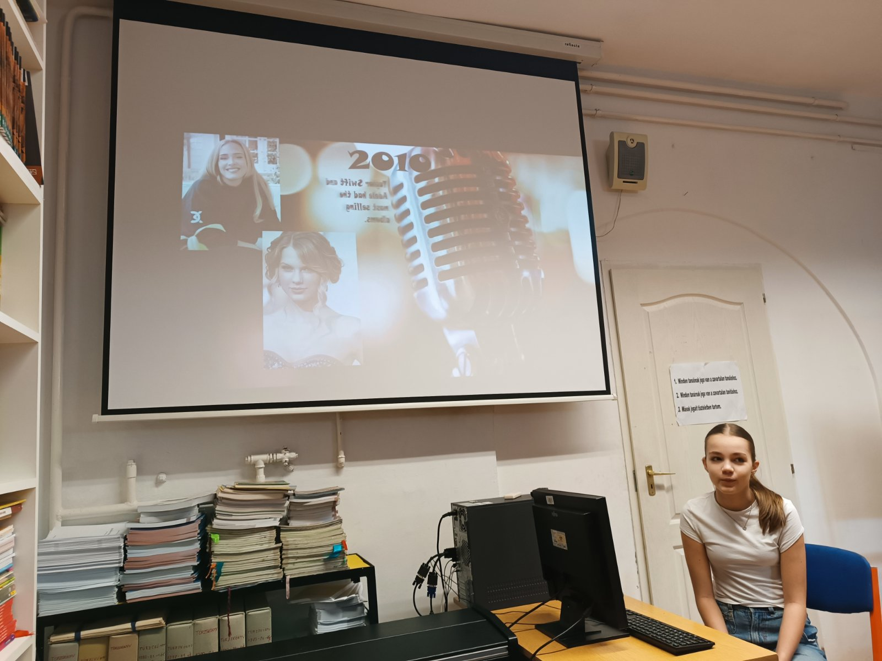
Gamification workshop – Let’s Communicate”
Κατά τη διάρκεια του εργαστηρίου “Gamification workshop – Let’s Communicate”, μαθήτρια παρουσίασε ψηφιακή εργασία με θέμα ένα «ταξίδι στον χρόνο» μέσα από τα μουσικά είδη και τα σημαντικότερα μουσικά συγκροτήματα από το 1930 έως σήμερα. Η παρουσίαση ανέδειξε τη δημιουργικότητα των μαθητών αλλά και την ικανότητά τους να οργανώνουν και να παρουσιάζουν πληροφορίες με αυτοπεποίθηση.

Slide 30
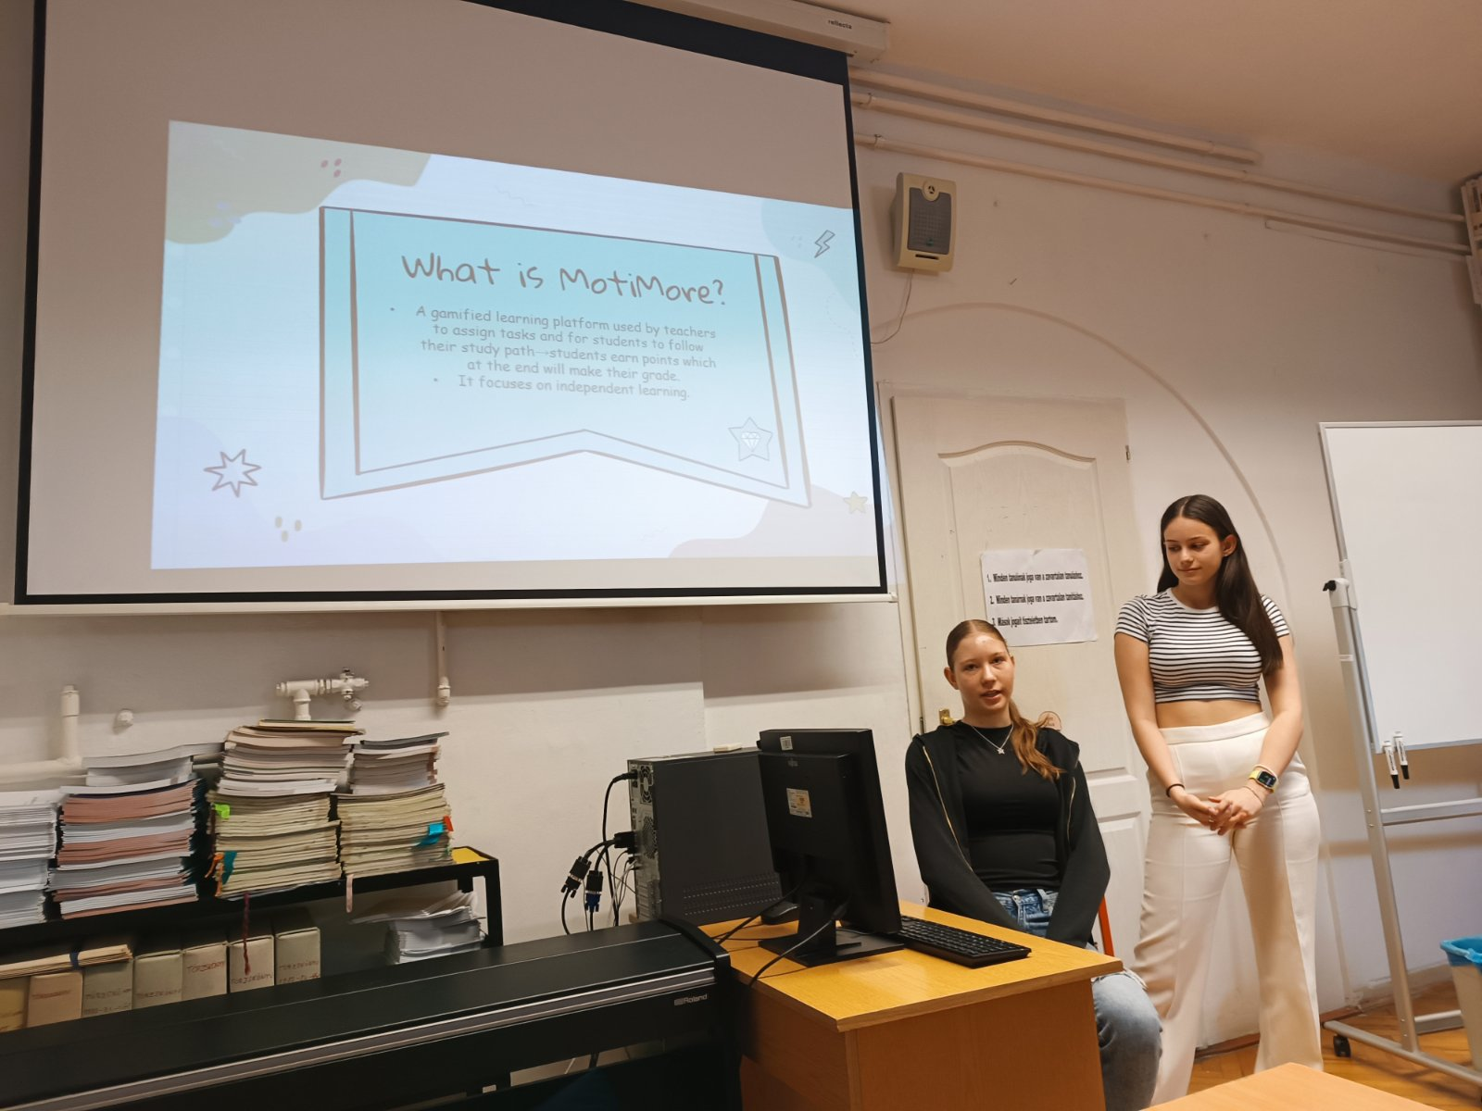
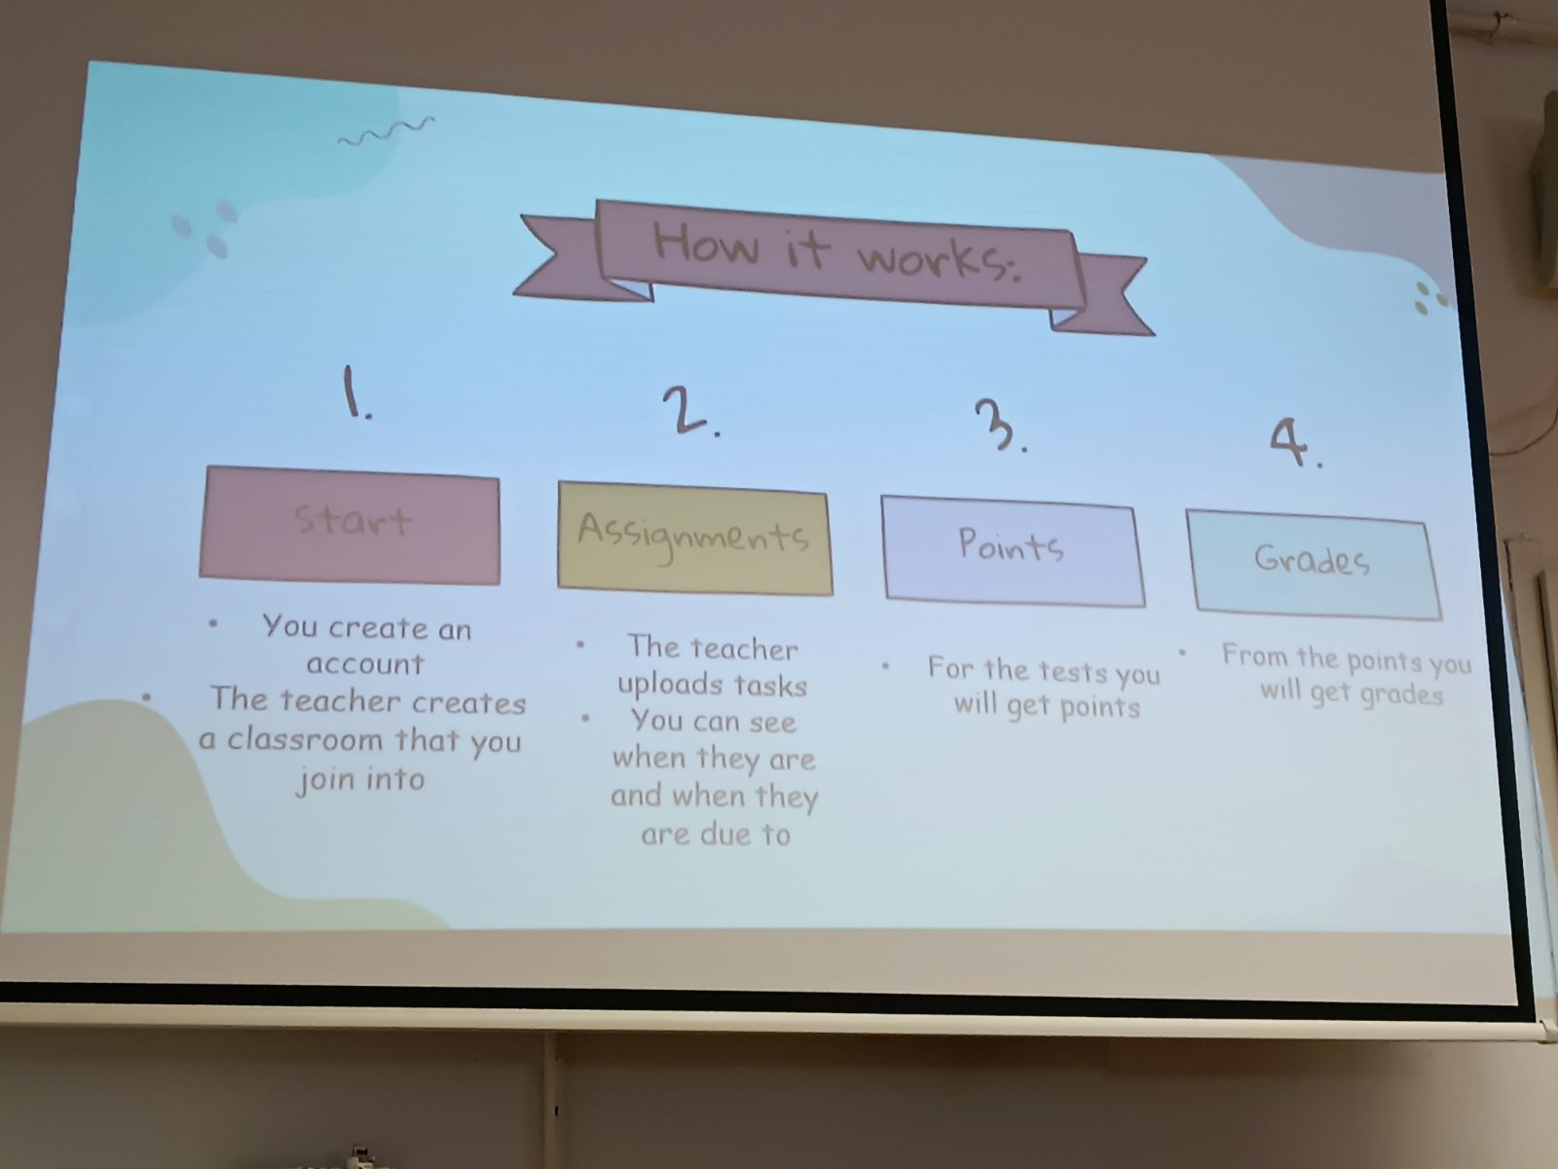
MOTIMORE PLATFORM
Στη συνέχεια γνωρίσαμε την εκπαιδευτική πλατφόρμα Motimore και τον τρόπο με τον οποίο υποστηρίζει την οργάνωση της μάθησης και την αυτονομία των μαθητών. Διαπιστώσαμε ότι η συστηματική χρήση της ενίσχυε την υπευθυνότητα, την αυτορρύθμιση και το προσωπικό κίνητρο για μάθηση.
Motimore Platform• Ψηφιακή οργάνωση μαθήματος
Πρόσβαση σε εκπαιδευτικό υλικό
Αυτονομία μαθητών
Συνεχής προετοιμασία
Ενίσχυση υπευθυνότητας

Slide 31
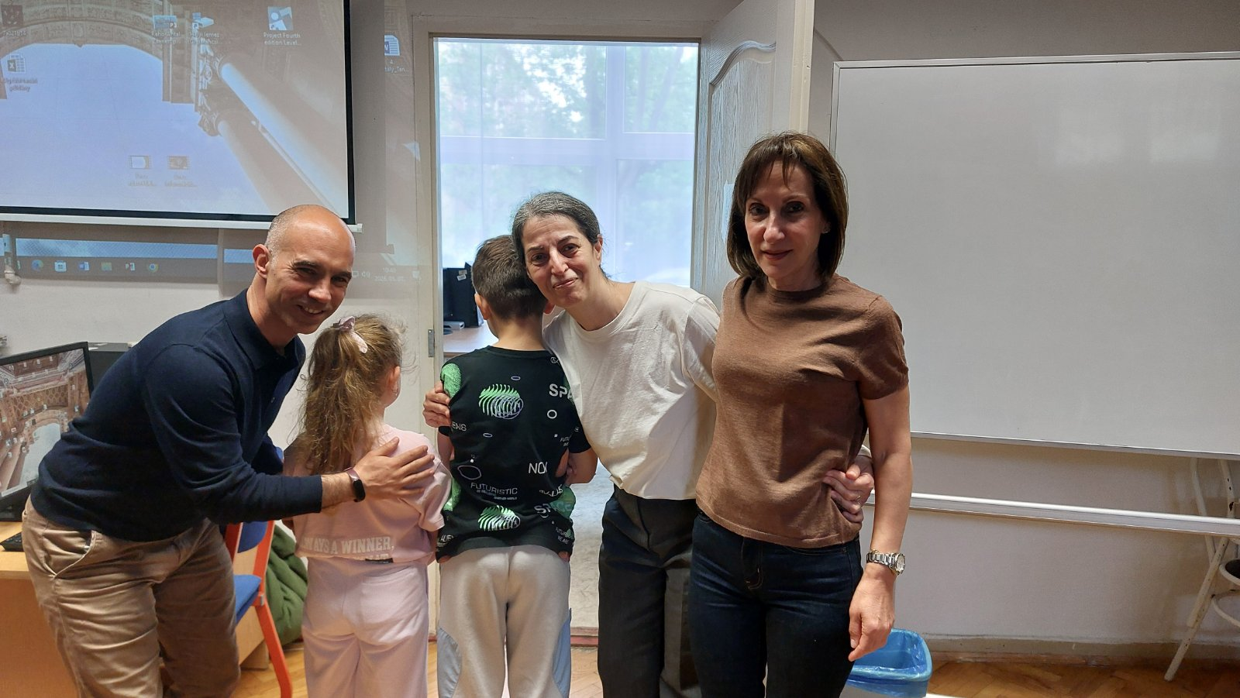
ΜΙΑ ΣΥΓΚΙΝΗΤΙΚΗ ΣΤΙΓΜΗ
Ιδιαίτερα συγκινητική στιγμή αποτέλεσε η συνάντησή μας με δύο μικρούς Έλληνες μαθητές που ζουν στην Ουγγαρία, γεγονός που ανέδειξε με πολύ ανθρώπινο τρόπο τη σημασία της γλώσσας, της ταυτότητας και της πολιτιστικής σύνδεσης.
Η Ελλάδα στην Ουγγαρία
•Συνάντηση με Έλληνες μαθητές
•Γλώσσα & πολιτιστική ταυτότητα
•Συναισθηματική σύνδεση
•Διαπολιτισμική εμπειρία

Slide 32
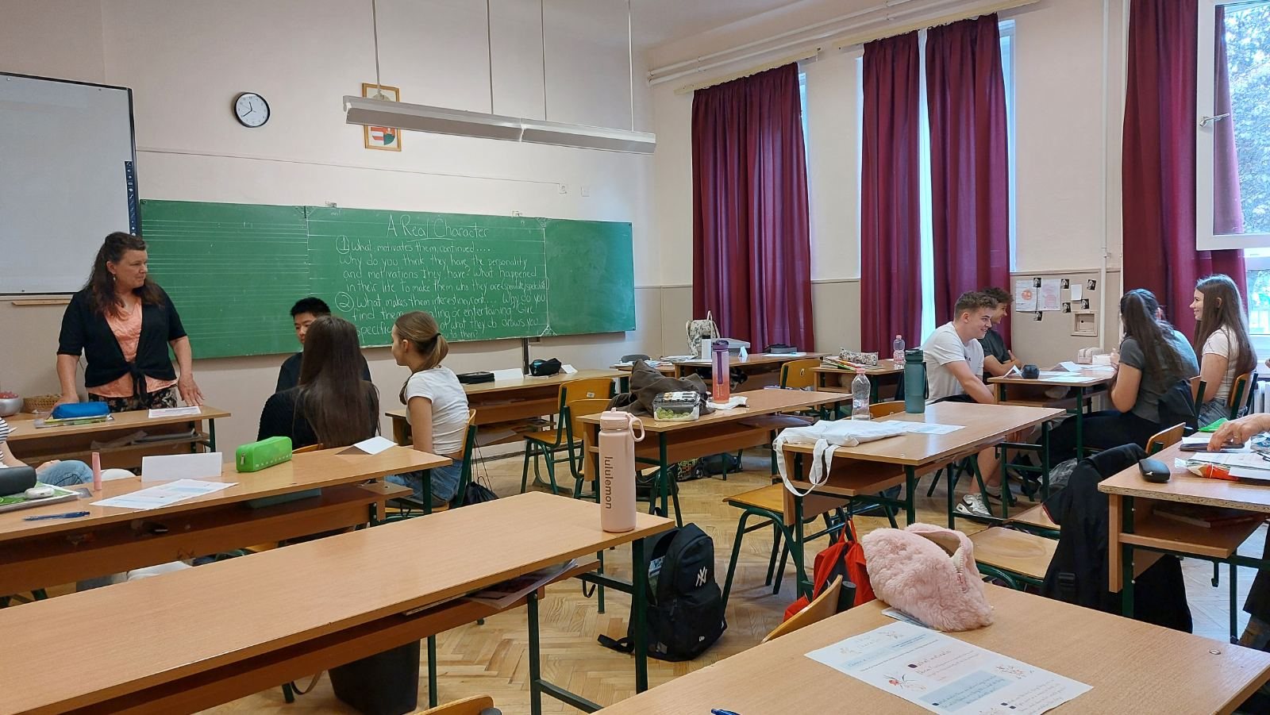
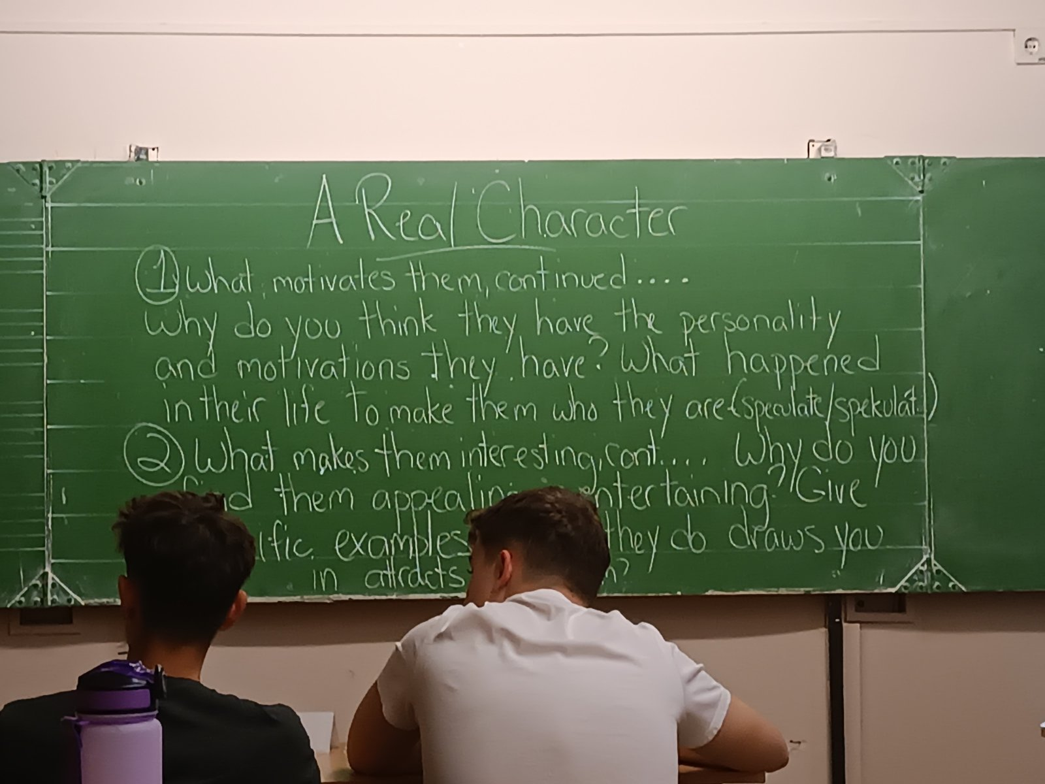
NATIVE SPEAKER ENGLISH LESSON
Στα μαθήματα Αγγλικών και Civilisation παρακολουθήσαμε δραστηριότητες δημιουργικής γραφής, ομαδοσυνεργατικής μάθησης και ψηφιακών παρουσιάσεων, μέσα από τις οποίες οι μαθητές εξέφραζαν ιδέες, συναισθήματα και προσωπικές αναζητήσεις.
English Lesson
Native Speaker Teacher
Collaborative learning
Oral communication
Creative writing
Student interaction
Imagination & expression

Slide 33
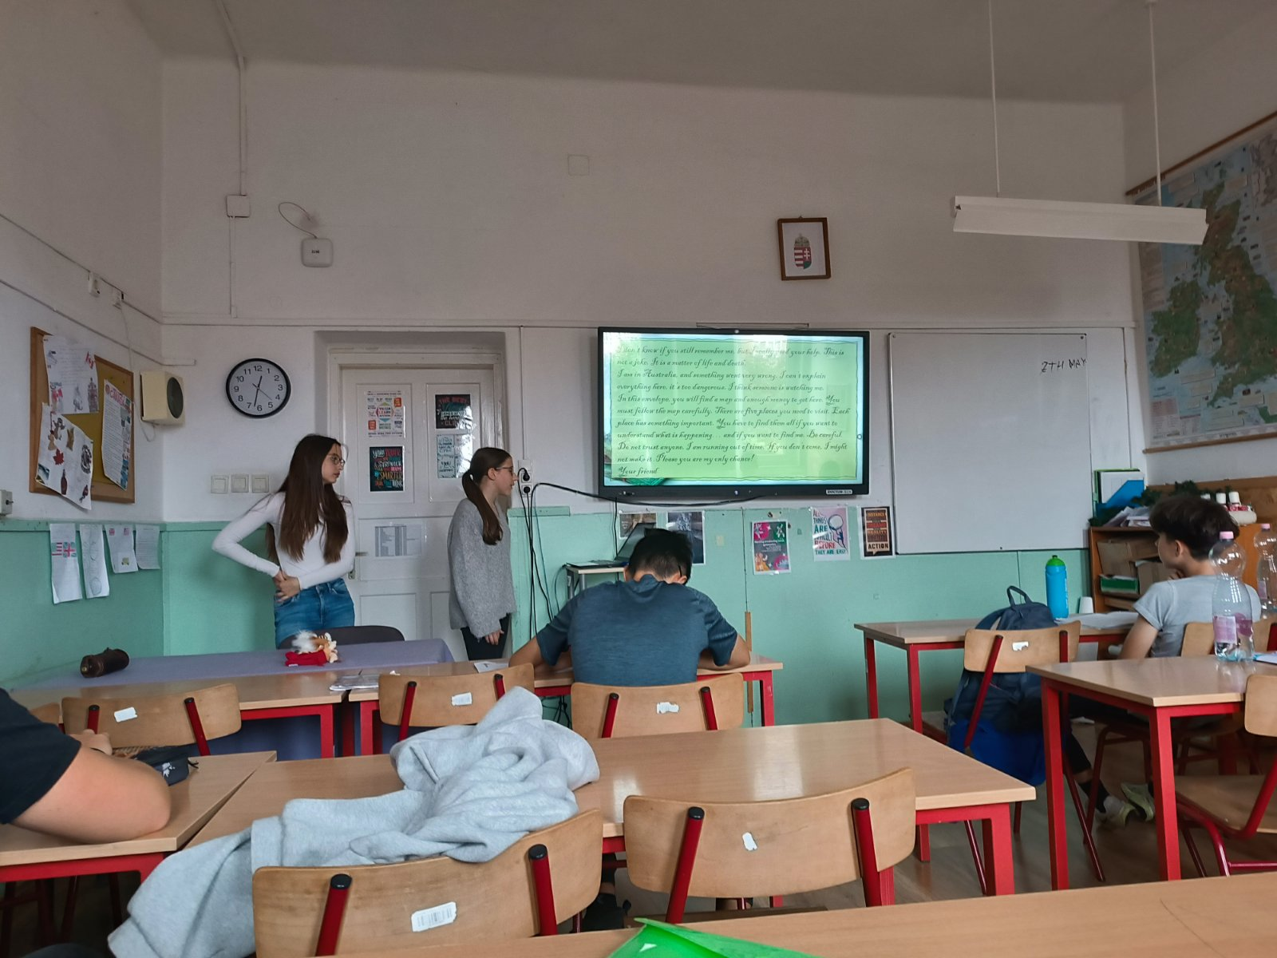
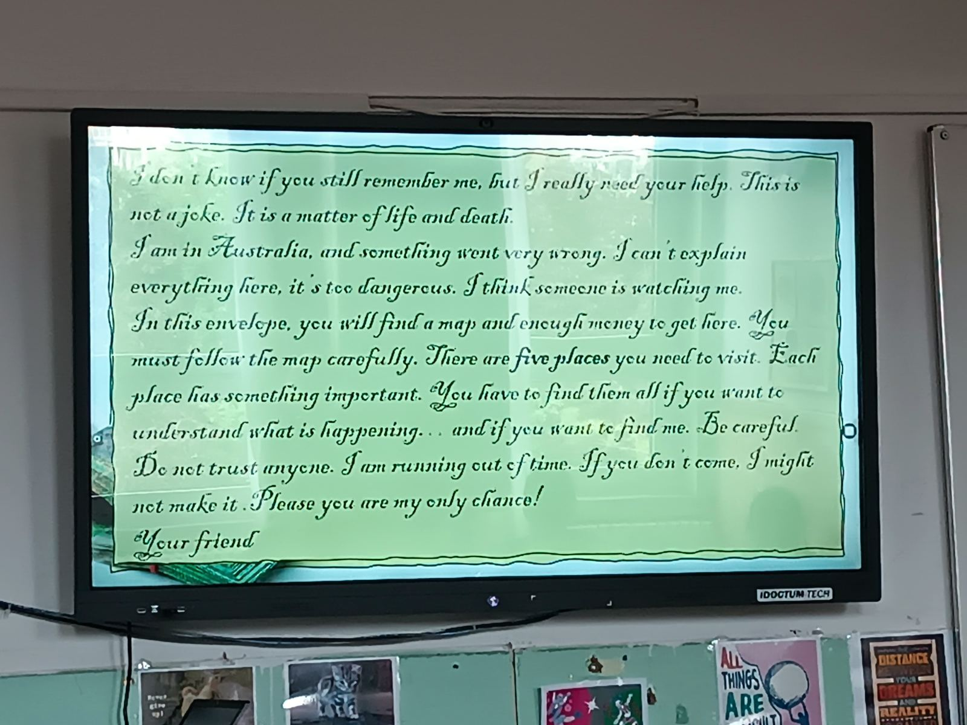
CIVILIZATION LESSON
Civilization Lesson
“Discovering Australia”
Χειρόγραφες & ψηφιακές εργασίες
Storytelling
Έρευνα & δημιουργικότητα
Ψηφιακή αφήγηση
Student-centered learning

Slide 34
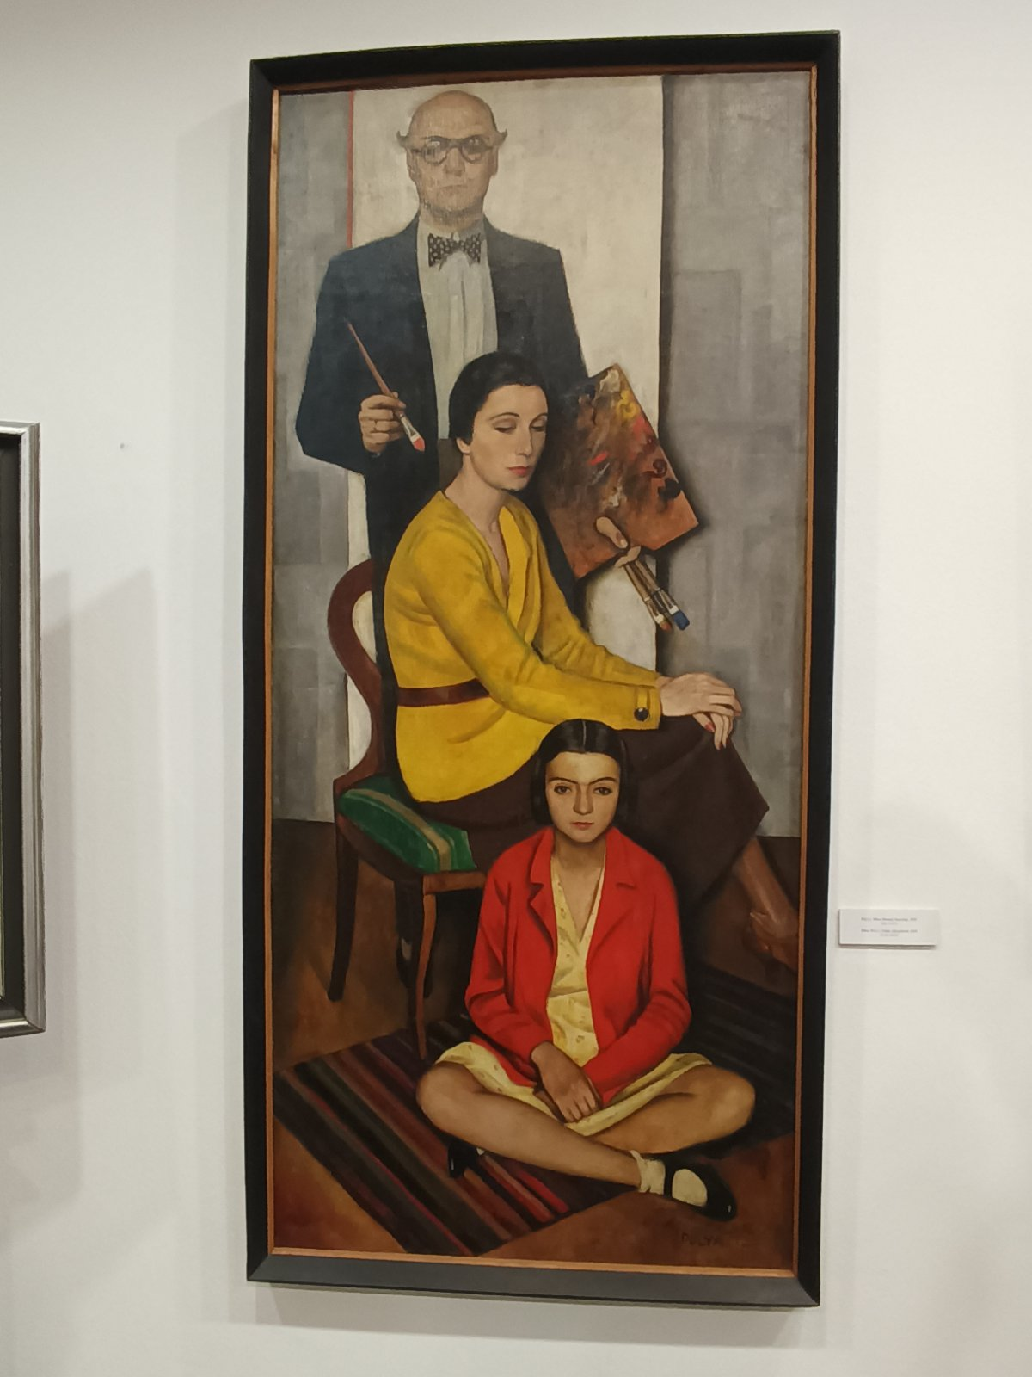
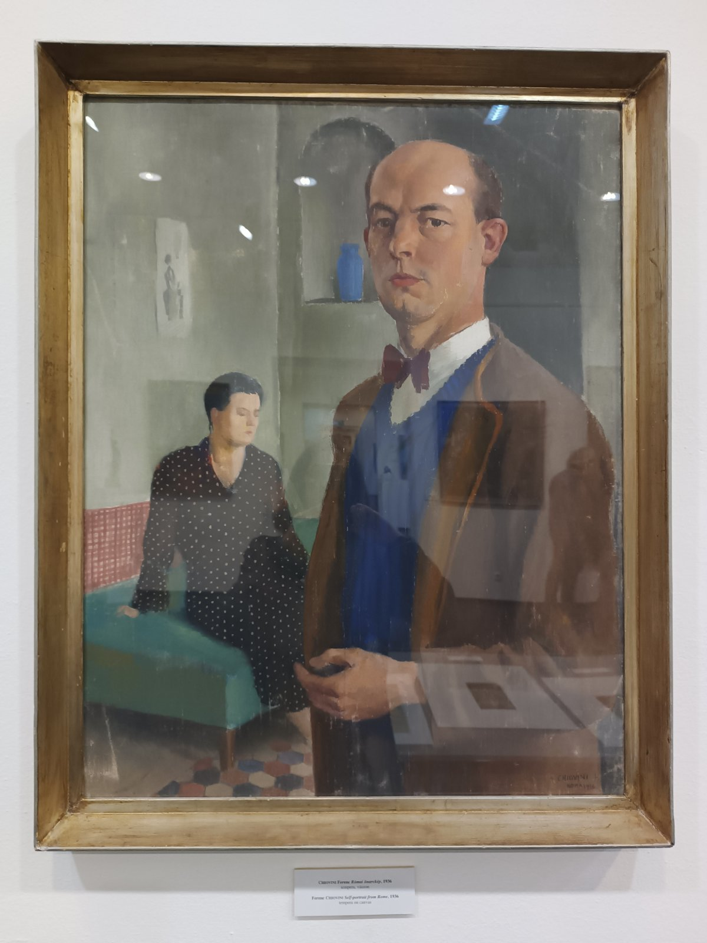
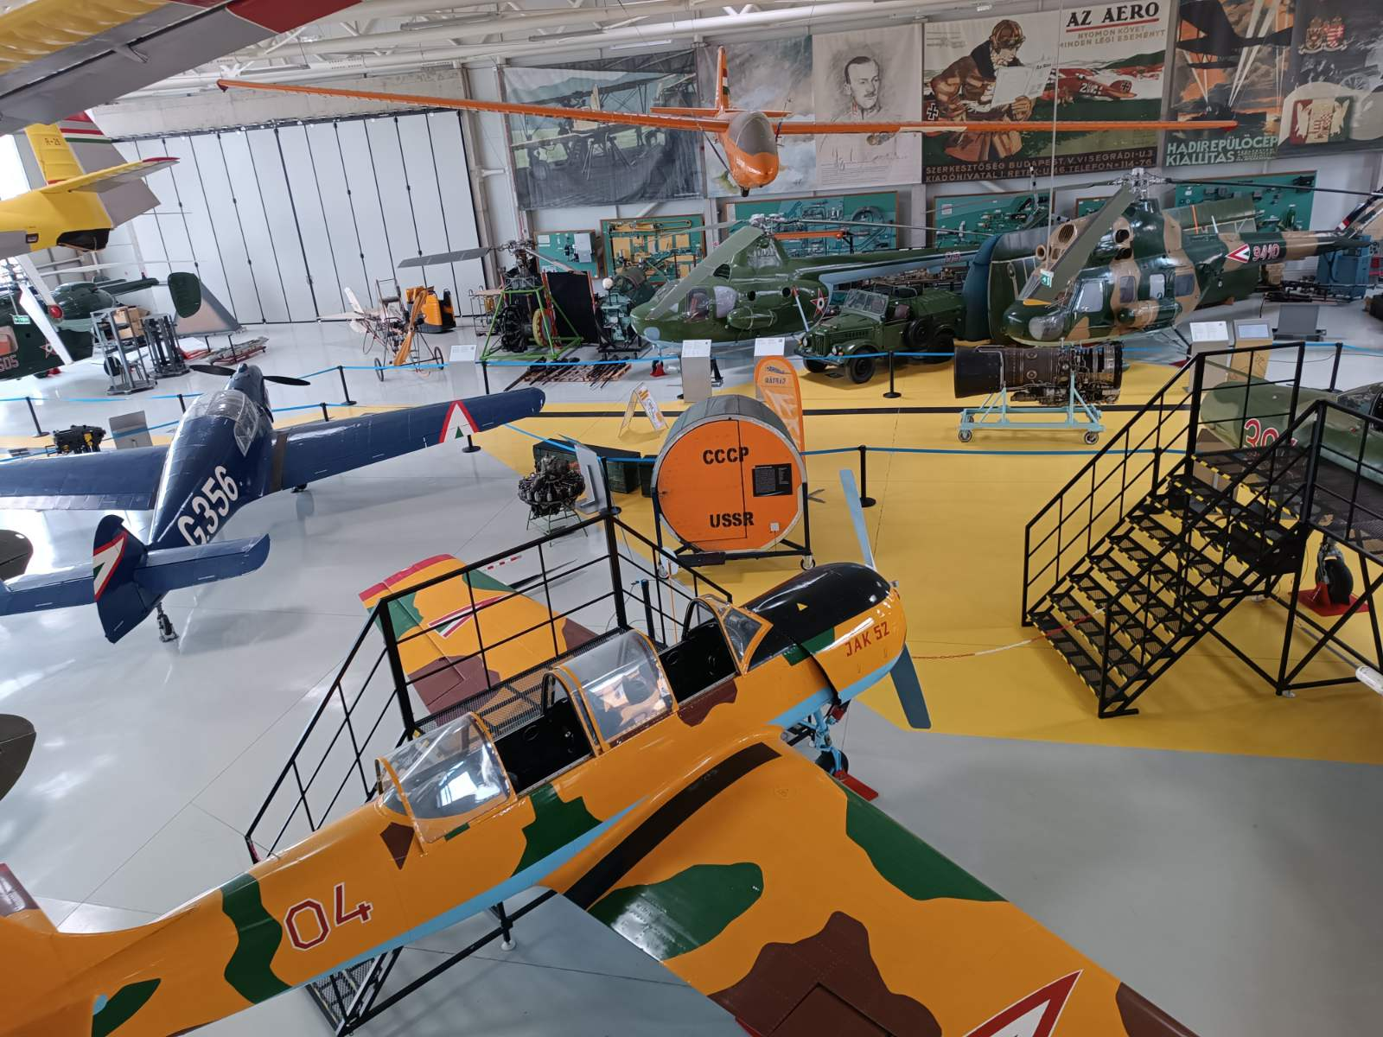
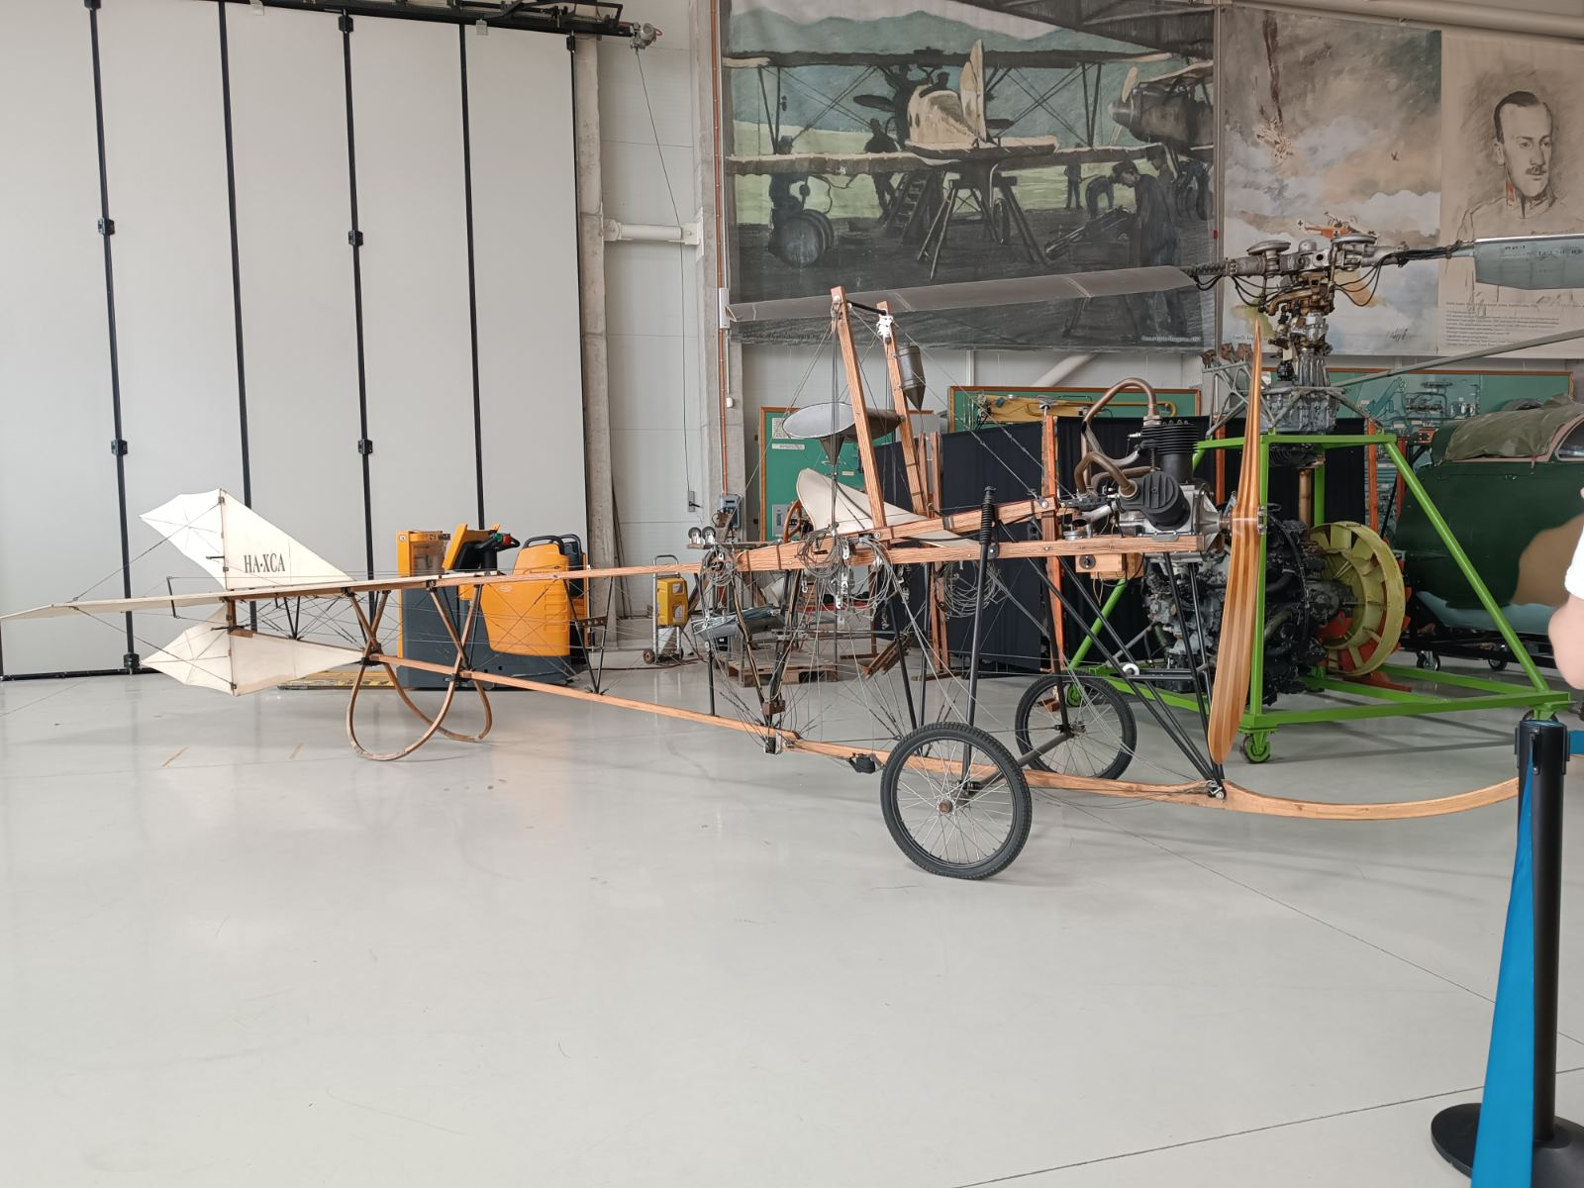
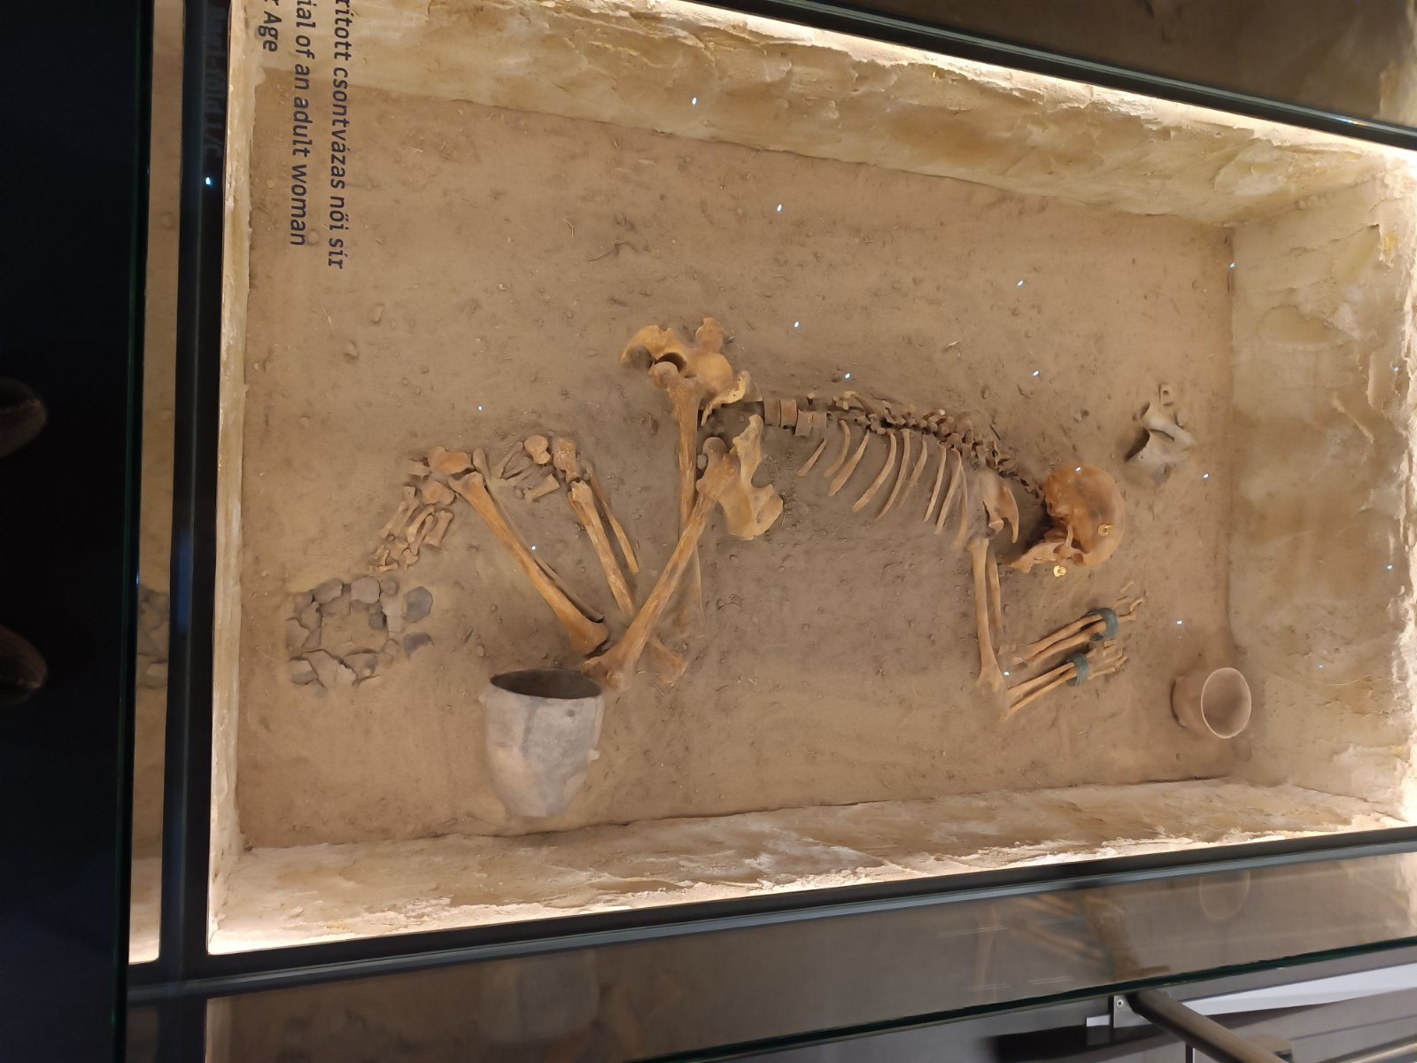
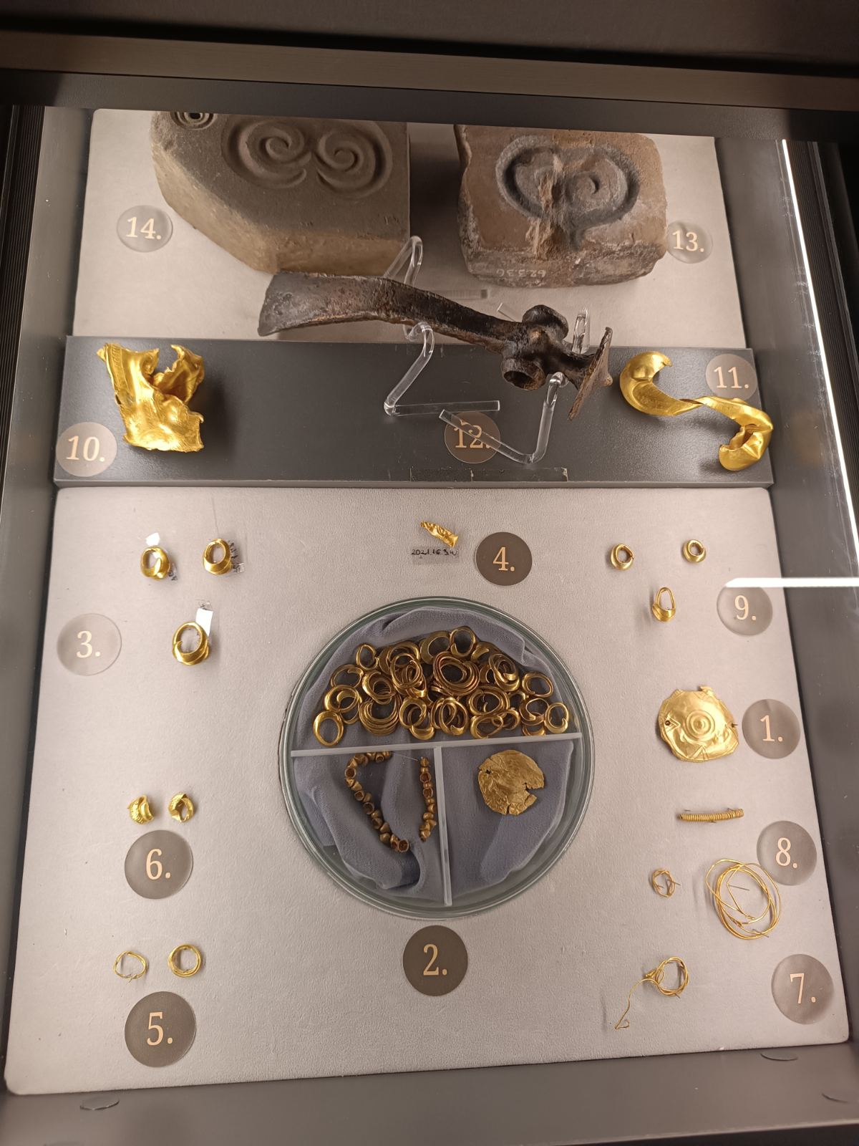
ΠΟΛΙΤΙΣΤΙΚΗ ΔΙΑΣΤΑΣΗ
Cultural Experience
Επίσκεψη στα μουσεία της πόλης
Πολεμική αεροπορία
Ζωγραφική & αρχαιολογικά ευρήματα
Πολιτιστική διάσταση Erasmus+
Διαπολιτισμική εμπειρία
Η ημέρα ολοκληρώθηκε με επίσκεψη στα μουσεία της πόλης του Szolnok, ενισχύοντας ακόμη περισσότερο τη διαπολιτισμική διάσταση της κινητικότητας

Slide 35

ΑΝΑΣΤΟΧΑΣΜΟΣ ΗΜΕΡΑΣ 4ης
Αυτό που ξεχώρισε ήταν ο τρόπος με τον οποίο τα ψηφιακά εργαλεία λειτουργούσαν ως μέσα δημιουργικότητας, επικοινωνίας και προσωπικής έκφρασης
Τι παρατηρήσαμε
Gamification στη μάθηση
Ψηφιακή δημιουργικότητα
Αυτονομία μαθητών
Δημιουργική γραφή
Student-centered learning

Slide 36

ΗΜΕΡΑ 5η
Η πέμπτη και τελευταία ημέρα της κινητικότητας ήταν ιδιαίτερα φορτισμένη συναισθηματικά, καθώς είχε πλέον διαμορφωθεί ένα πολύ οικείο και συνεργατικό κλίμα με τους εκπαιδευτικούς και τους μαθητές του σχολείου.
Reflection & Farewell
Αναστοχασμός εμπειρίας
Πολιτιστική ανταλλαγή
Παρουσίαση ελληνικού υλικού
Συναισθηματικός αποχαιρετισμός
Ευρωπαϊκές γέφυρες συνεργασίας

Slide 37

ΠΟΛΙΤΙΣΤΙΚΗ ΓΕΦΥΡΑ ΕΛΛΑΔΑΣ – ΟΥΓΓΑΡΙΑΣ
Θέλοντας να ευχαριστήσουμε το σχολείο για τη φιλοξενία και τη συνεργασία, παρουσιάσαμε βίντεο που δημιούργησαν μαθητές από τις Σπέτσες σχετικά με τη ζωή της Ελένης Μπούκουρα-Αλταμούρα. Μέσα από αυτή την πολιτιστική ανταλλαγή οι μαθητές του σχολείου γνώρισαν στοιχεία της ελληνικής ιστορίας και πολιτισμού και άκουσαν την ελληνική γλώσσα μέσα σε ένα ιδιαίτερα θερμό κλίμα.
Sharing Greek Culture
•Παρουσίαση μαθητικού βίντεο
•Ελένη Μπούκουρα – Αλταμούρα
•Ελληνική γλώσσα & πολιτισμός
•Πολιτιστική ανταλλαγή
•Διαπολιτισμικός διάλογος

Slide 38
ΑΠΟΧΑΙΡΕΤΙΣΜΟΣ
Πριν την αναχώρησή μας ολοκληρώσαμε τις τελευταίες διαδικαστικές λεπτομέρειες και αποχαιρετιστήκαμε με ιδιαίτερη συγκίνηση. Οι ανθρώπινες σχέσεις που δημιουργήθηκαν κατά τη διάρκεια της κινητικότητας αποτέλεσαν ένα από τα σημαντικότερα στοιχεία της συνολικής εμπειρίας.
Ιδιαίτερα συμβολικά έμειναν στη μνήμη μας τα λόγια της συναδέλφου Zsuzsa:
“KEEP ON TEACHING”.
Η φράση αυτή αποτύπωσε με ουσιαστικό τρόπο το πνεύμα της εκπαίδευσης, της συνεργασίας και της συνεχούς προσπάθειας για μάθηση, εξέλιξη και επικοινωνία ανάμεσα στους ανθρώπους και τους πολιτισμούς
Farewell
• Ευχαριστίες
• Συνεργασία & φιλοξενία
• Ανταλλαγή εμπειριών
• Ανθρώπινες σχέσεις
• “KEEP ON TEACHING”

Slide 39

ΤΙ ΑΠΟΚΟΜΙΣΑΜΕ
Τι αποκομίσαμε από την εμπειρία
•Ανταλλαγή καλών πρακτικών
•Συνεργατική & μαθητοκεντρική μάθηση
•Ψηφιακά εργαλεία στη διδασκαλία
•Διαπολιτισμική εμπειρία
•Ευρωπαϊκή εκπαιδευτική κουλτούρα

Slide 40

ΔΙΑΧΥΣΗ & MENTORING
Dissemination & Peer Mentoring
•Διάχυση εμπειριών
•Ανταλλαγή καλών πρακτικών
•Συνεργασία εκπαιδευτικών
•Διαθεματικές προσεγγίσεις
•Ευρωπαϊκή διάσταση στην εκπαίδευση

Slide 41
ΕΥΧΑΡΙΣΤΙΕΣ
Thank you!
Erasmus+
ΔΔΕ Πειραιά
Kassai Úti School – Szolnok
“Education builds bridges between people and cultures.”
(λογότυπο Erasmus + σημαία ΕΕ)

